Slide 1
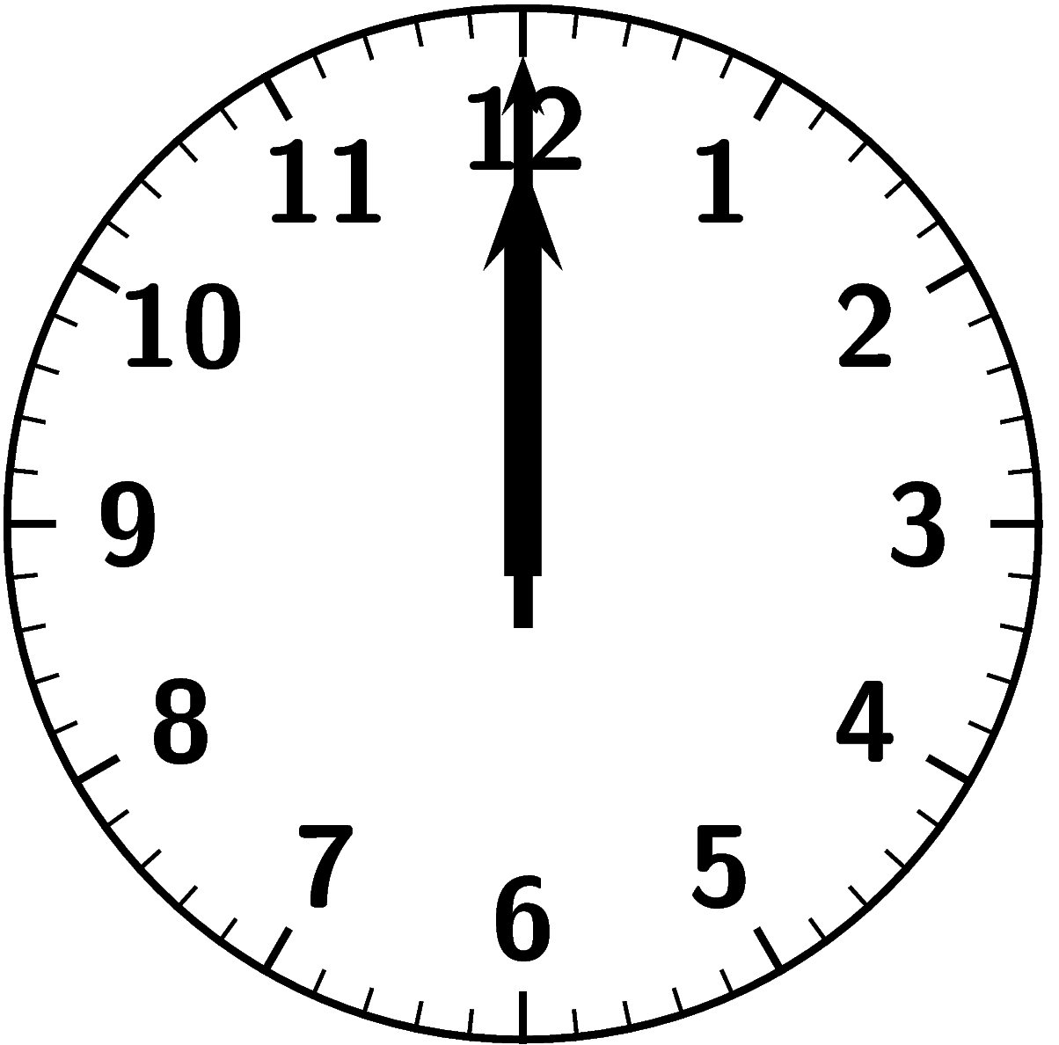

Slide 2
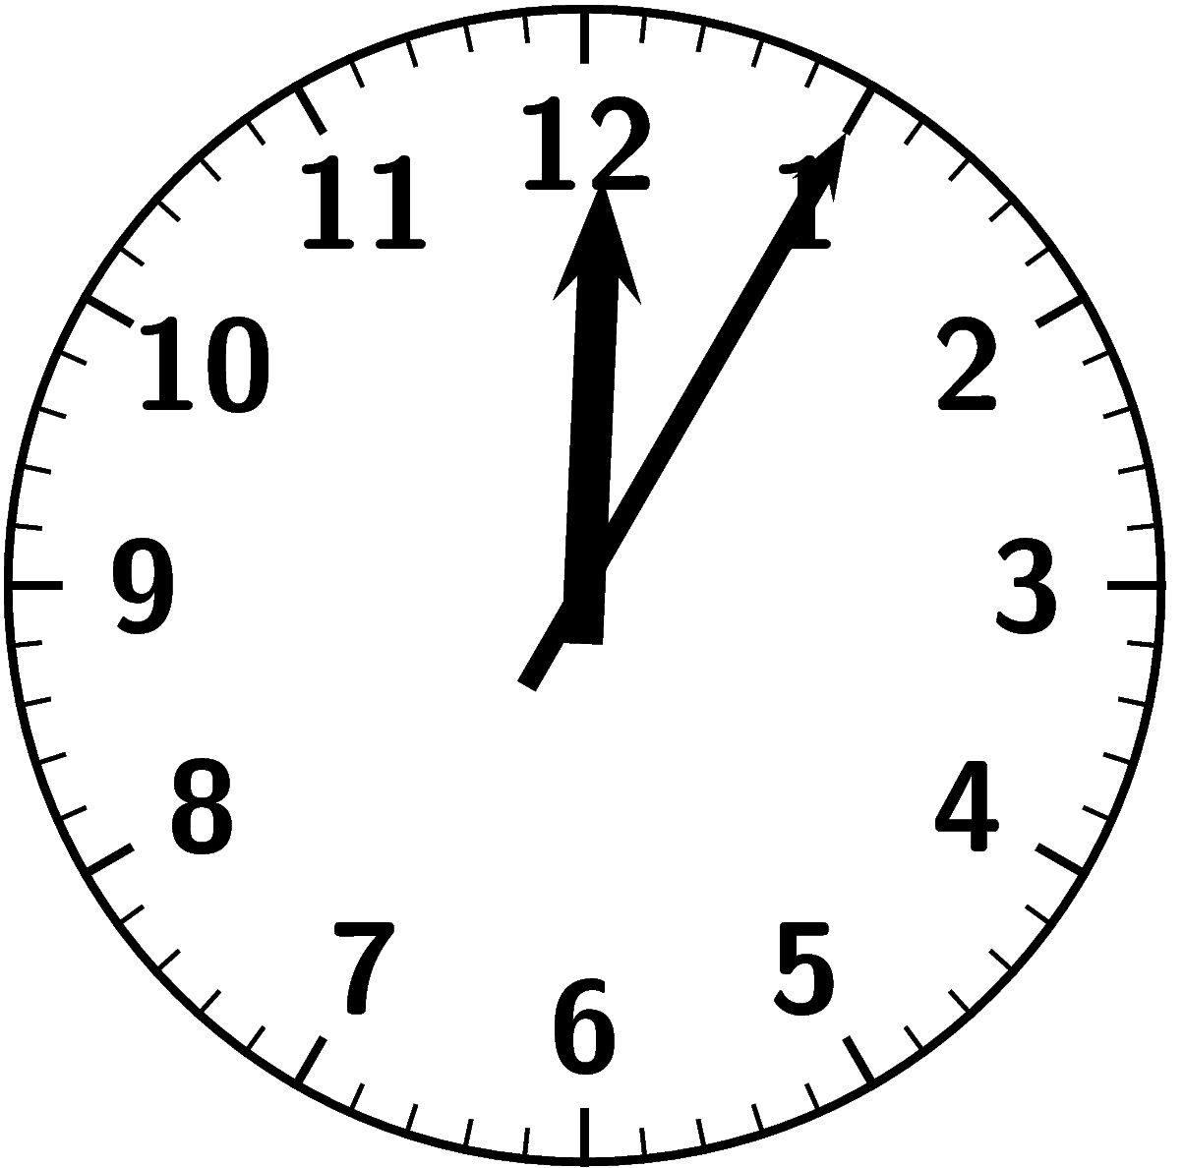

Slide 3
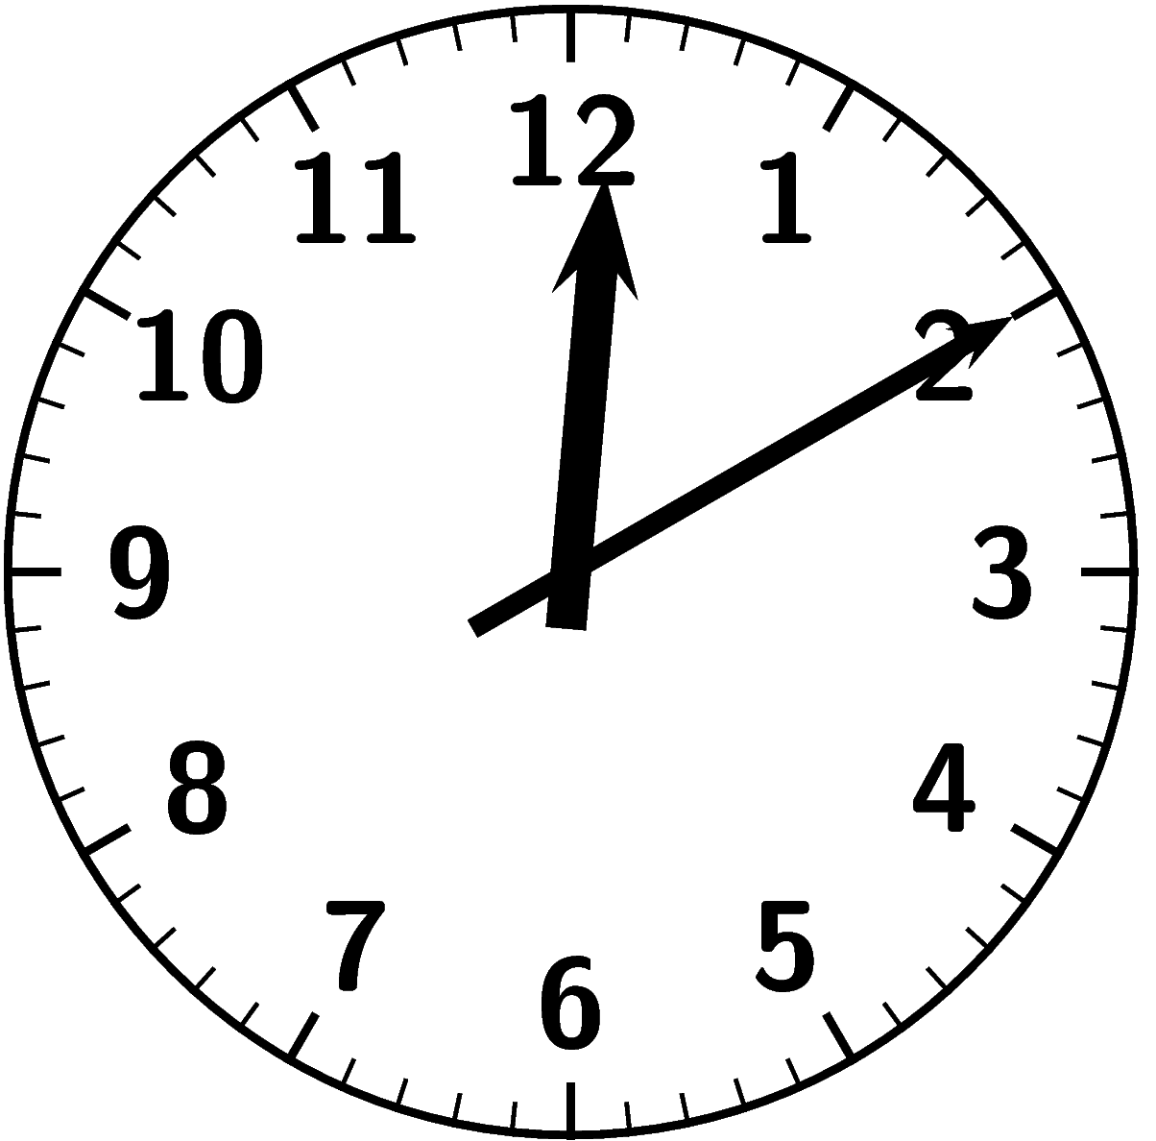

Slide 4
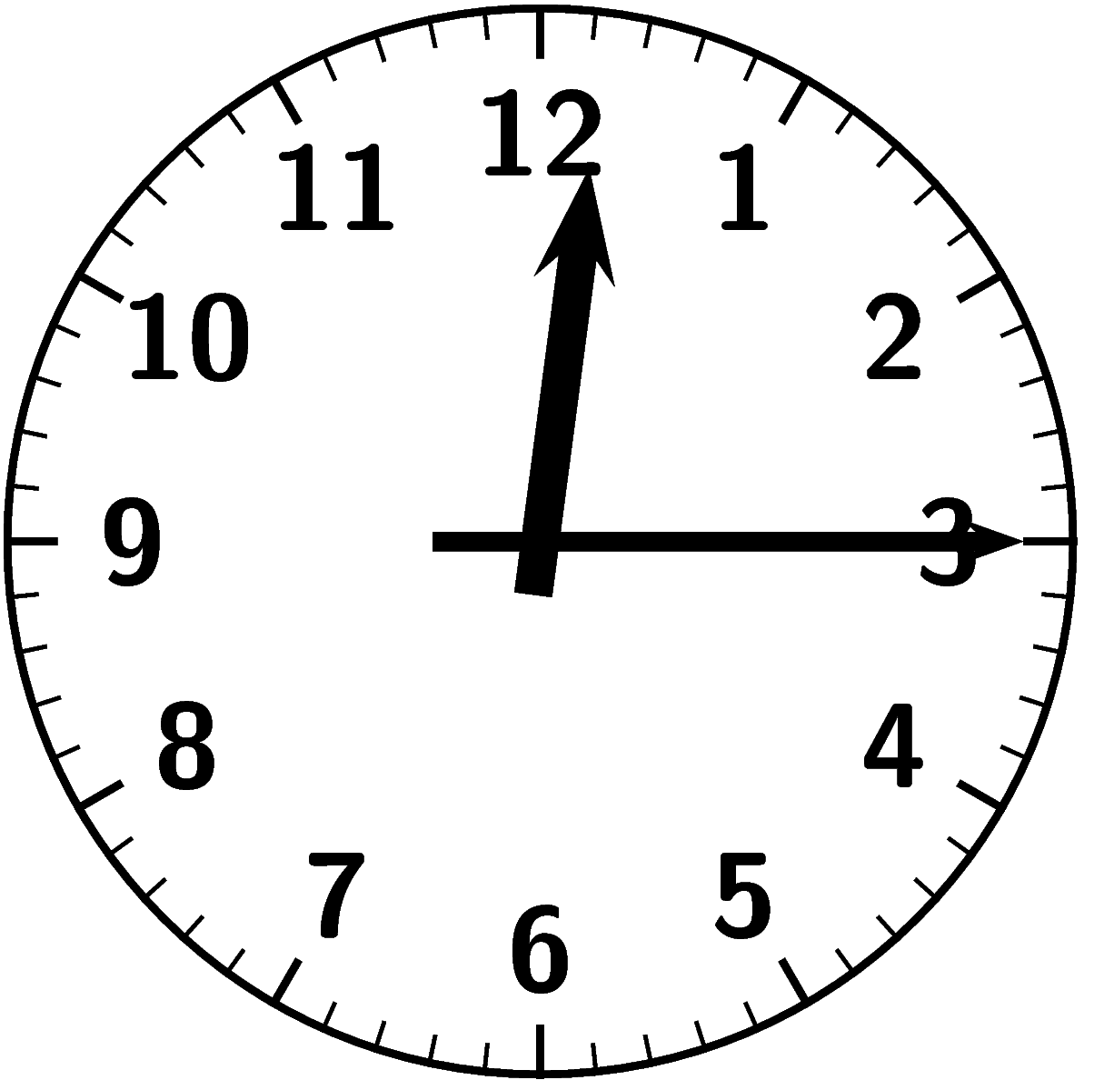

Slide 5
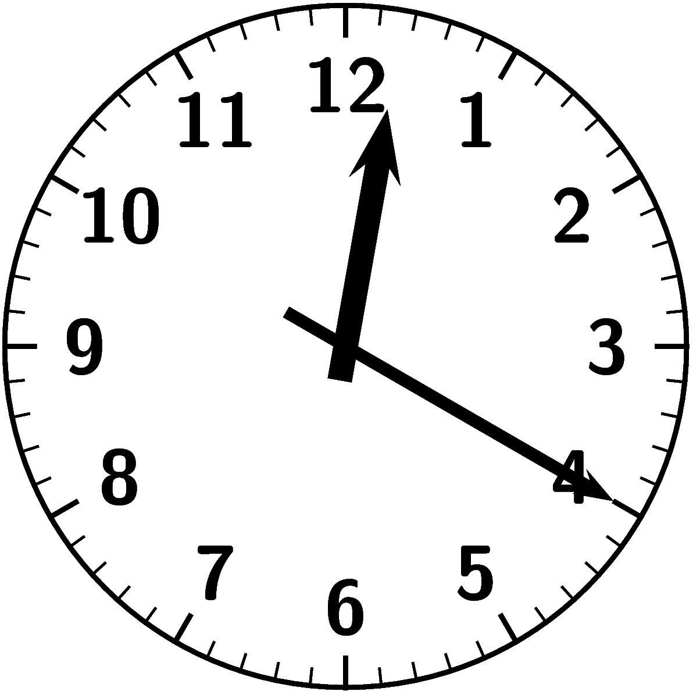

Slide 6
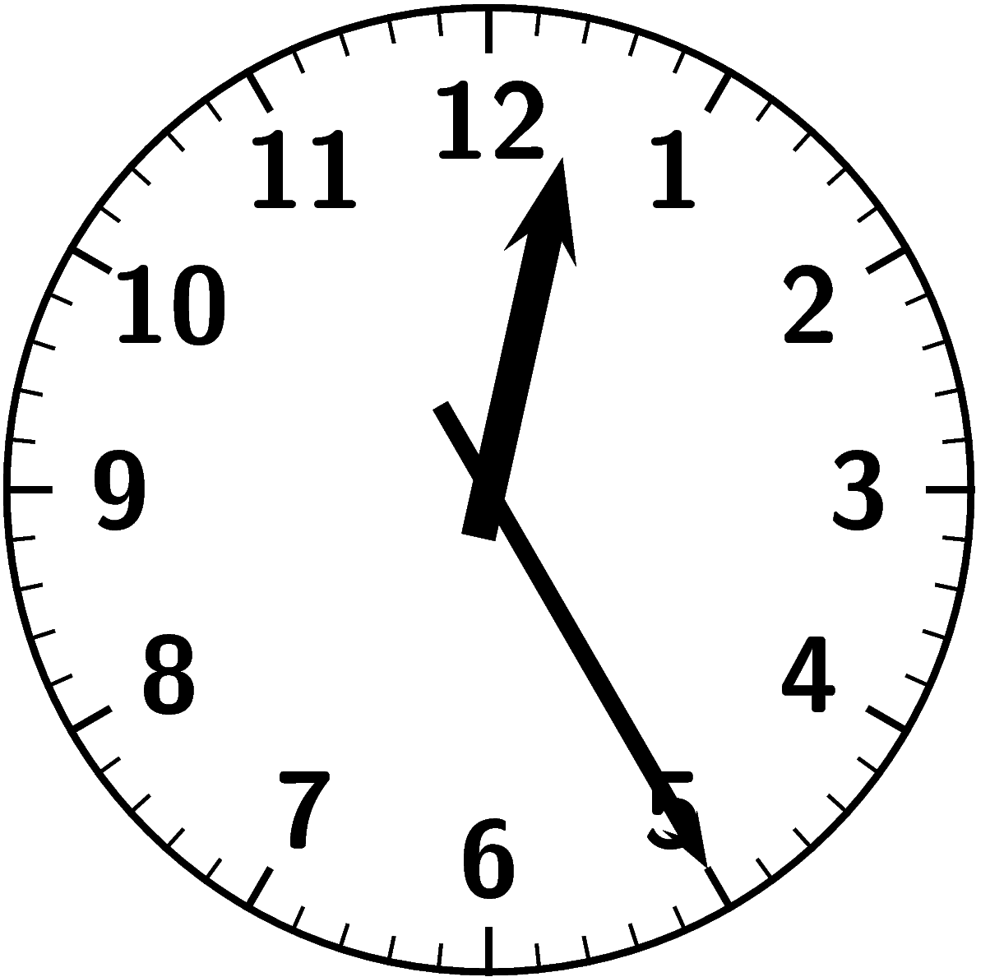

Slide 7
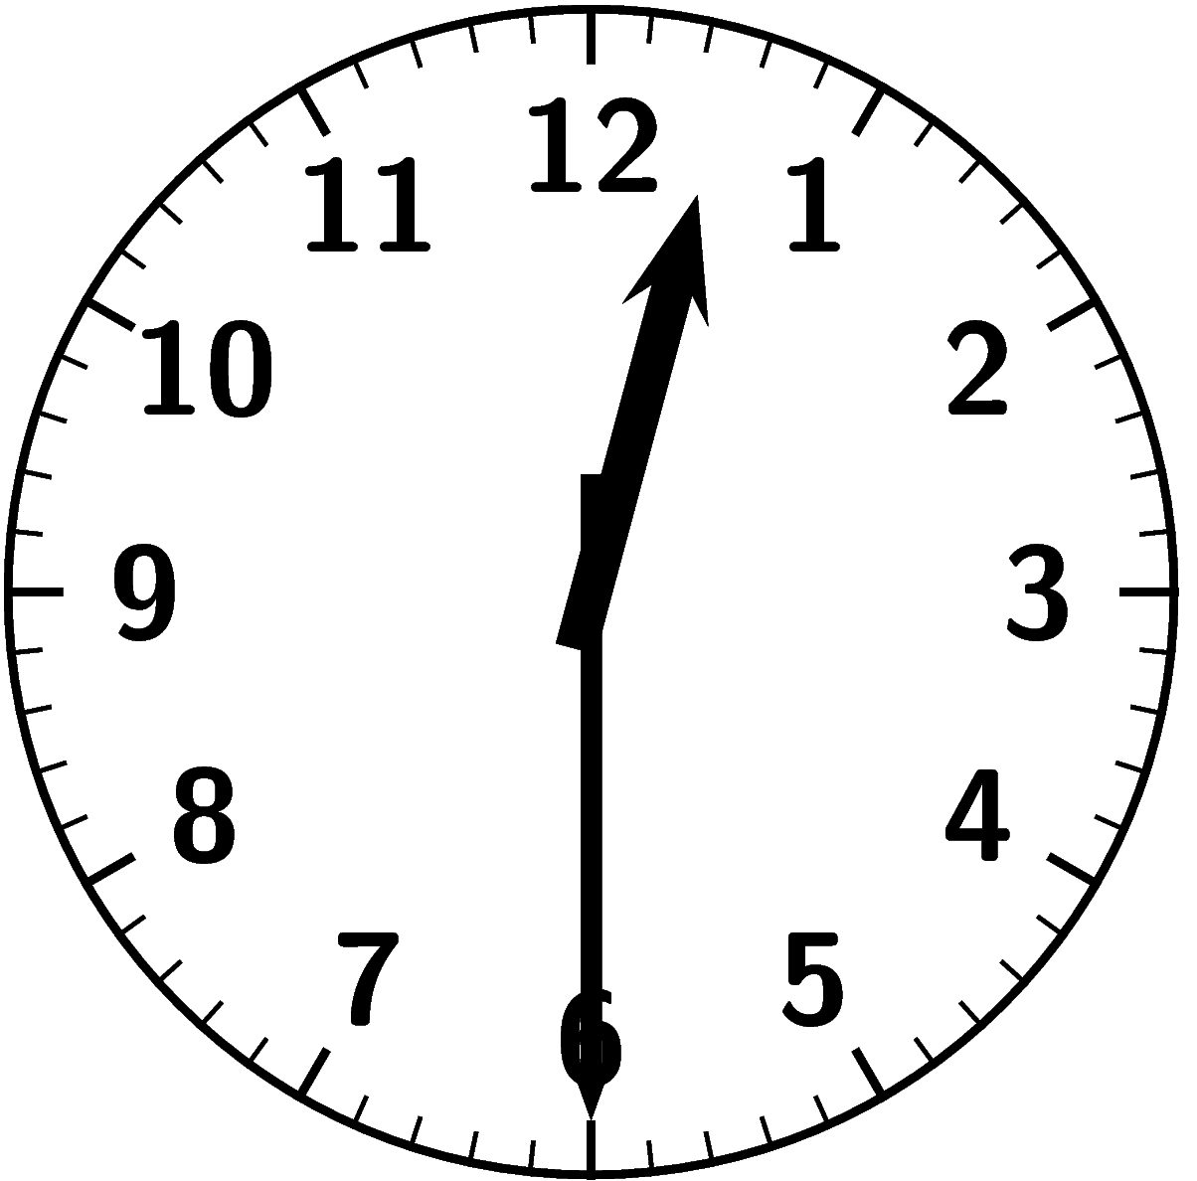

Slide 8
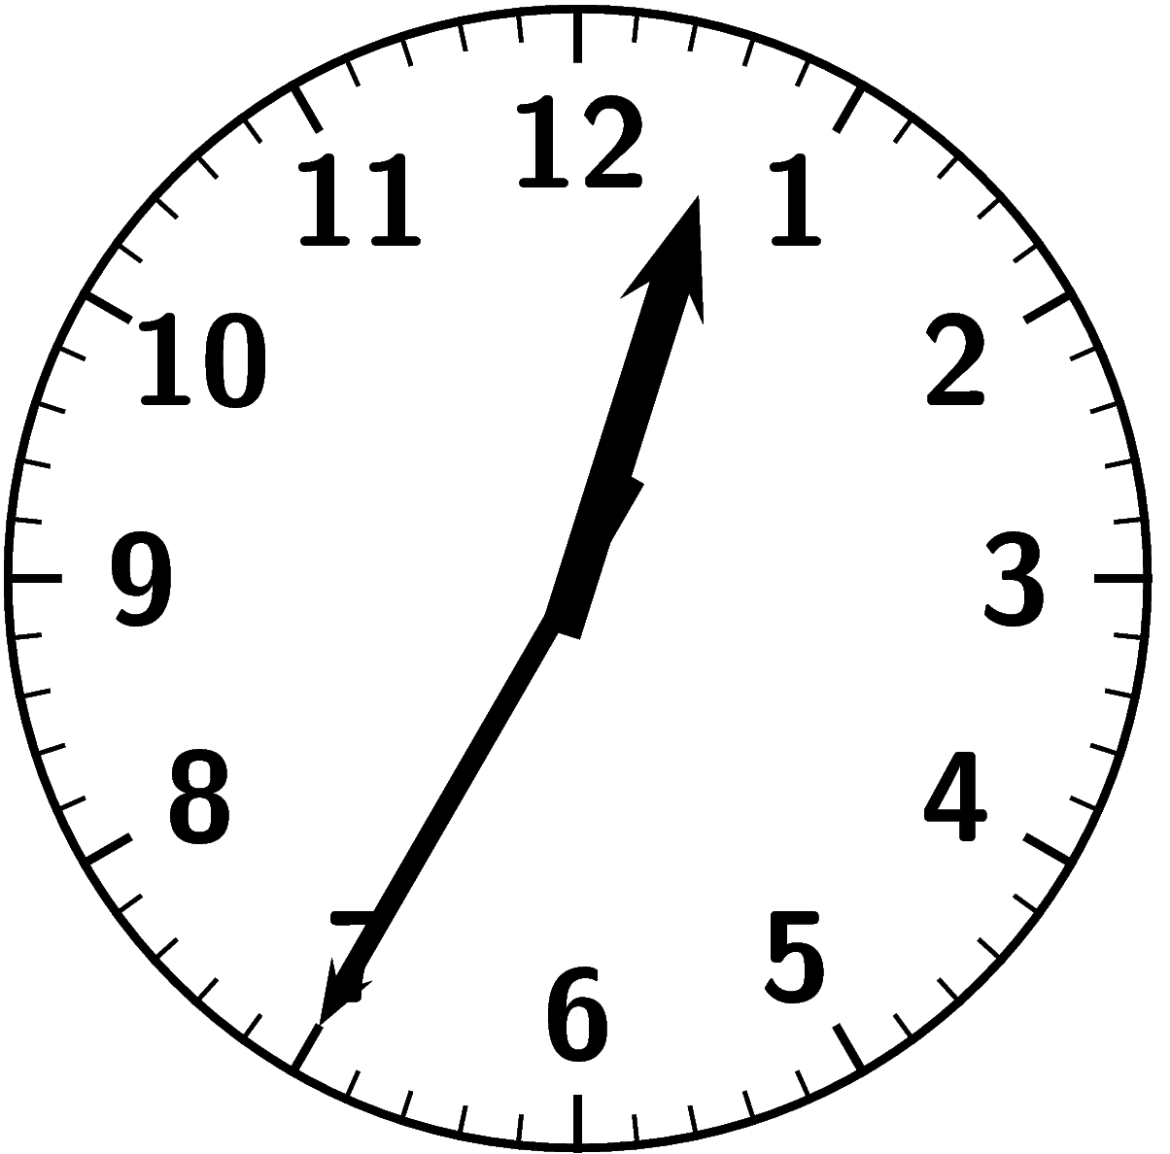

Slide 9
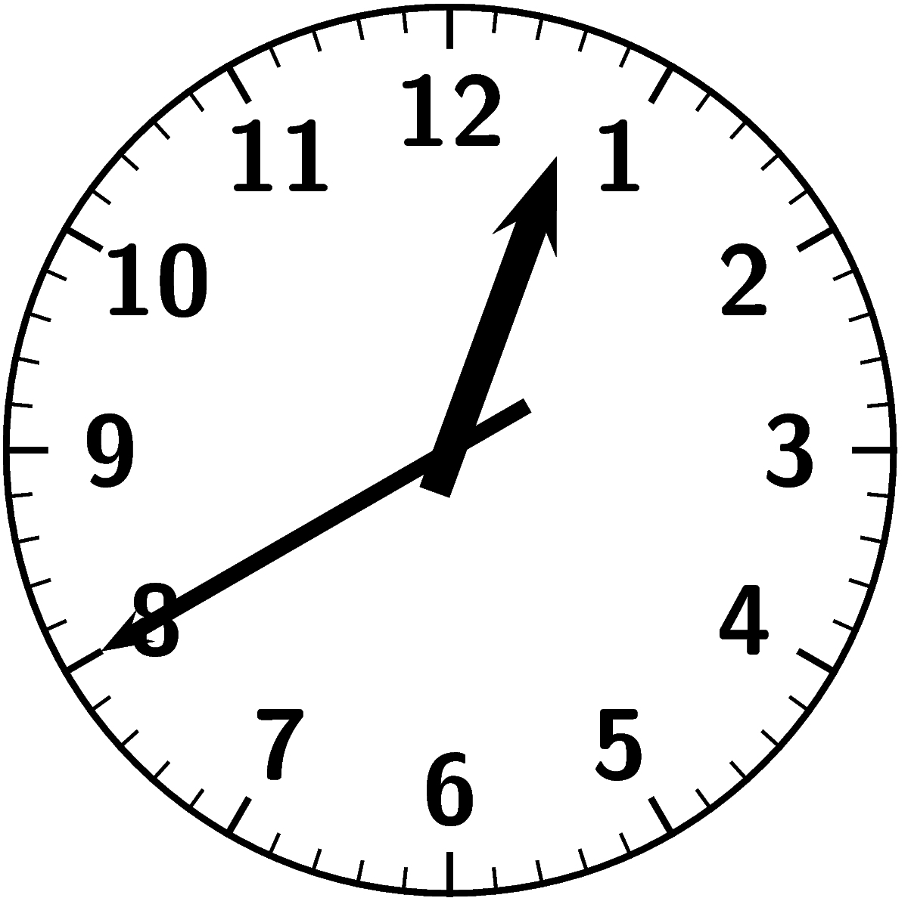

Slide 10
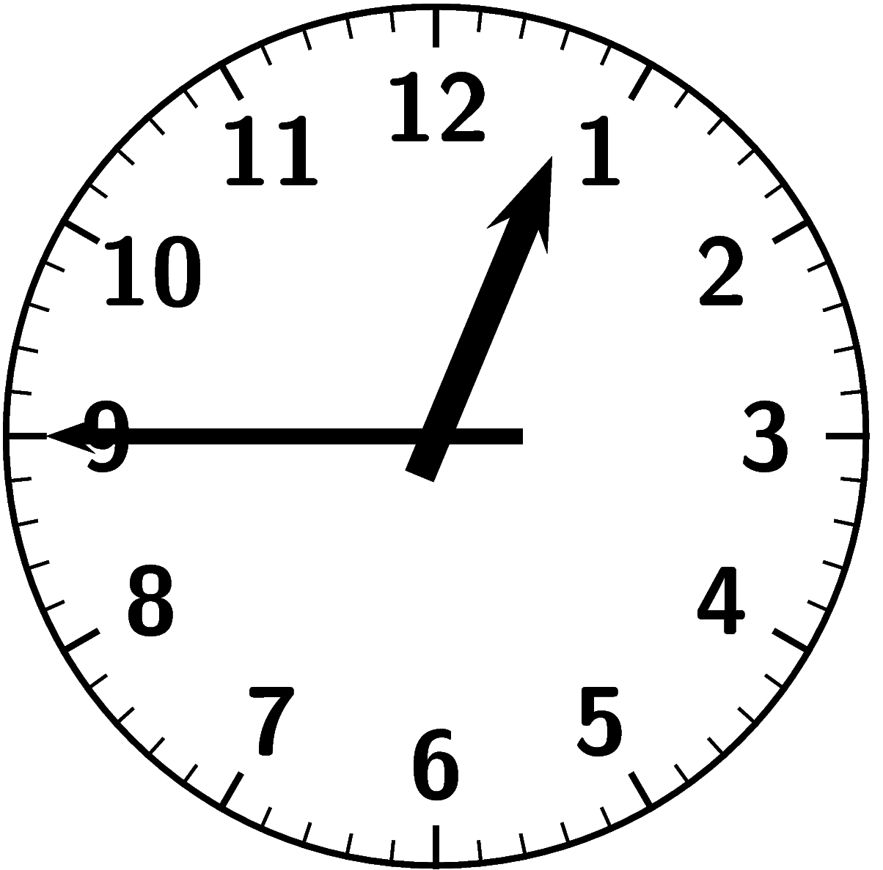

Slide 11
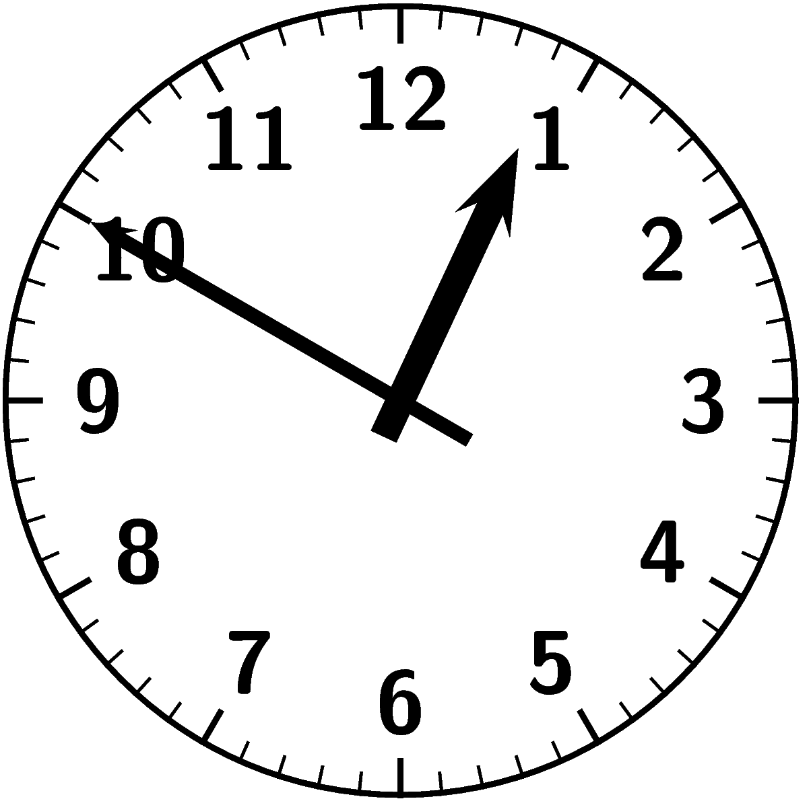

Slide 12
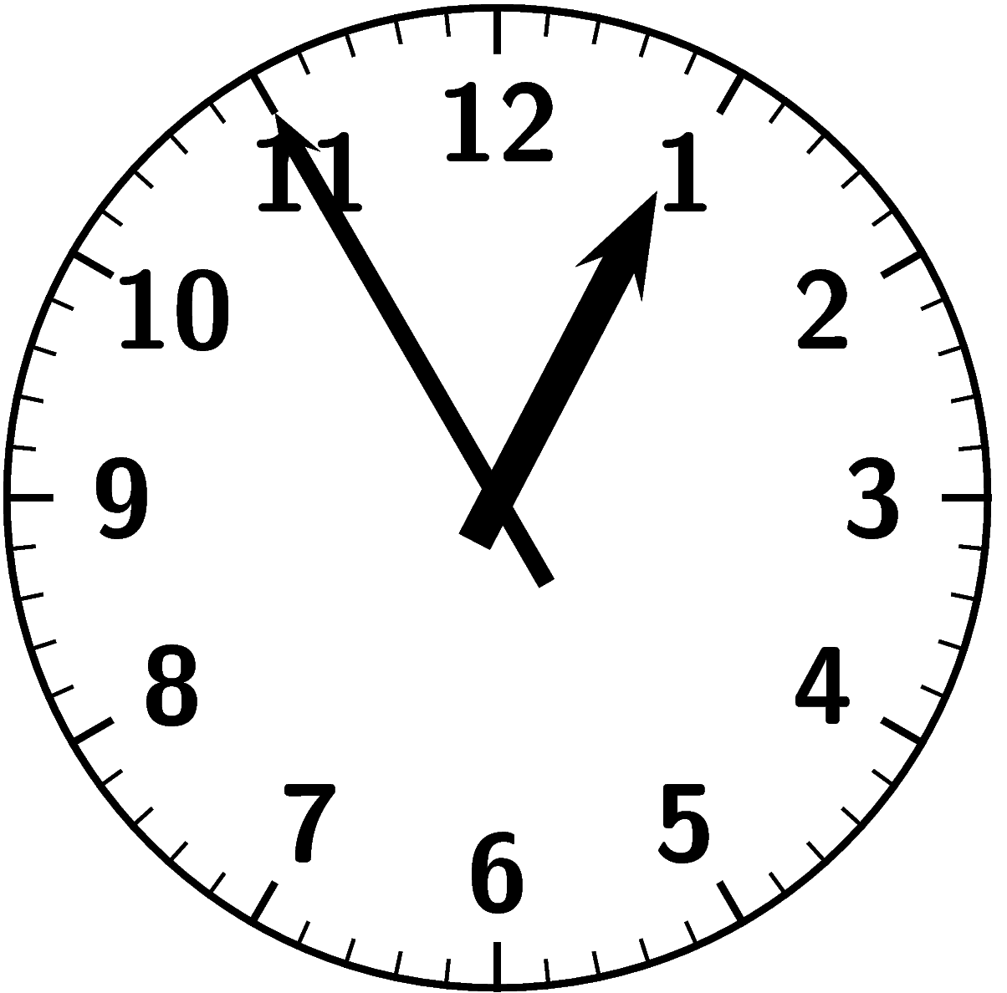

Slide 13
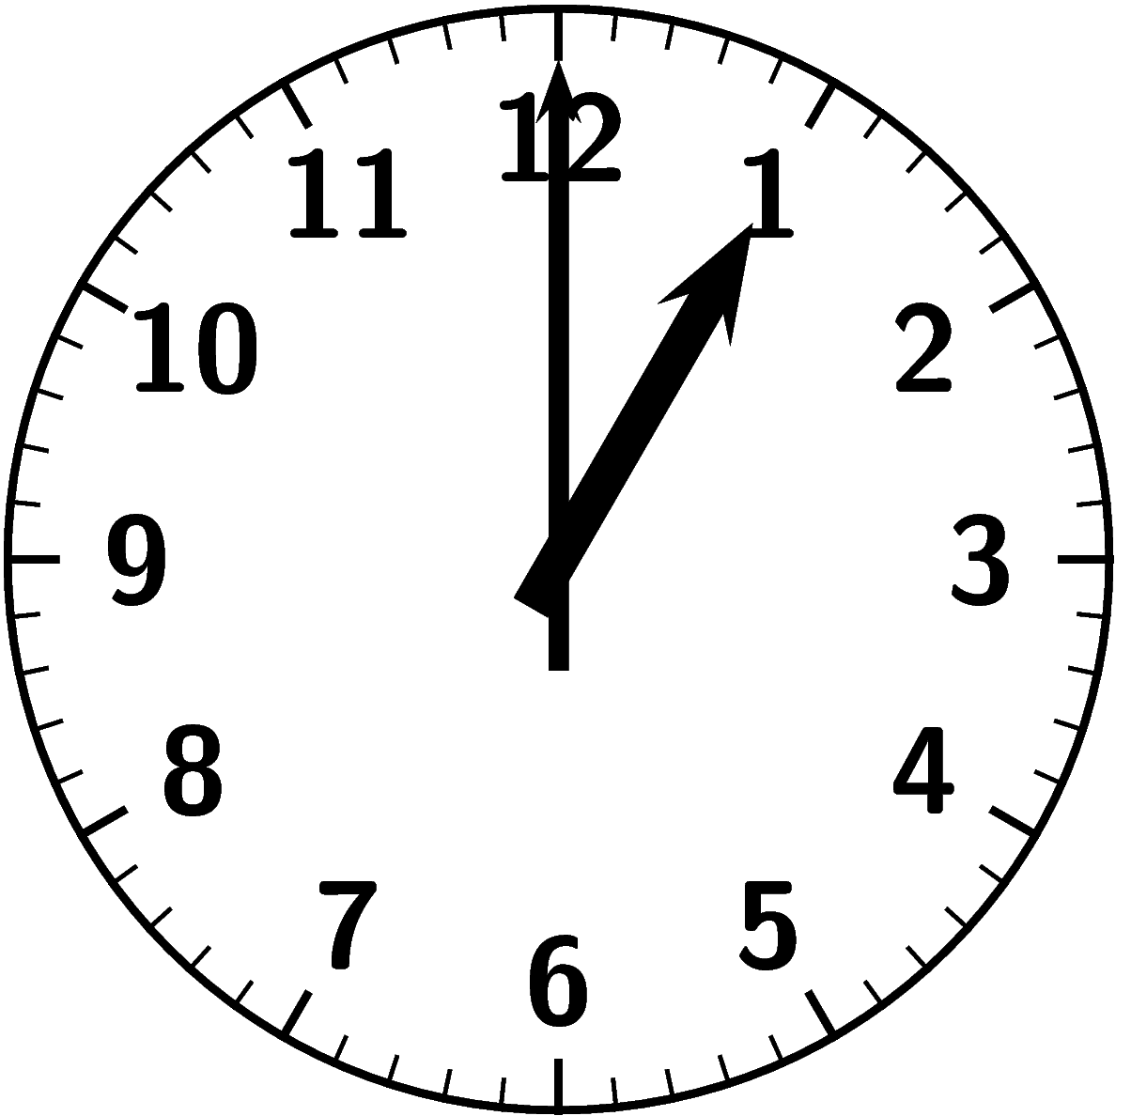

Slide 16
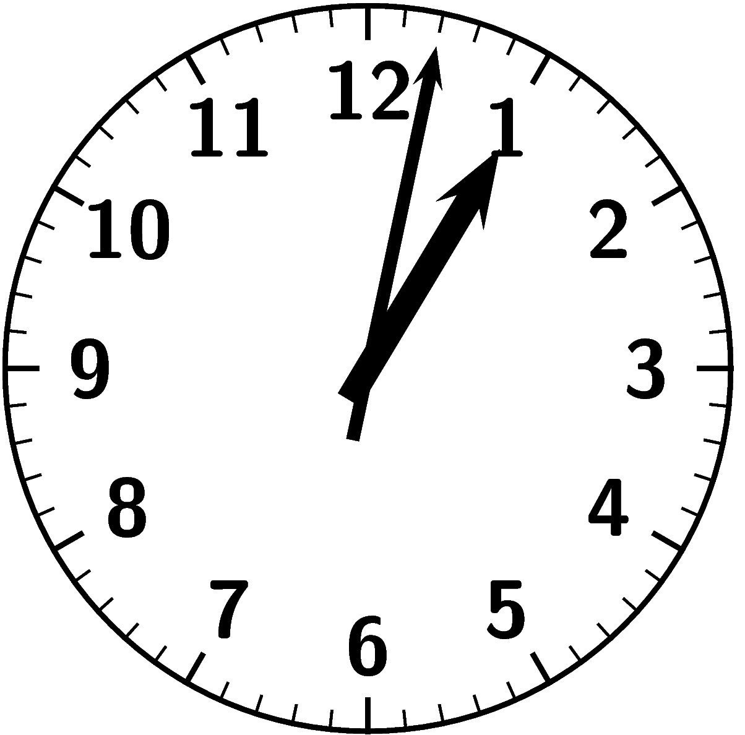

Slide 17
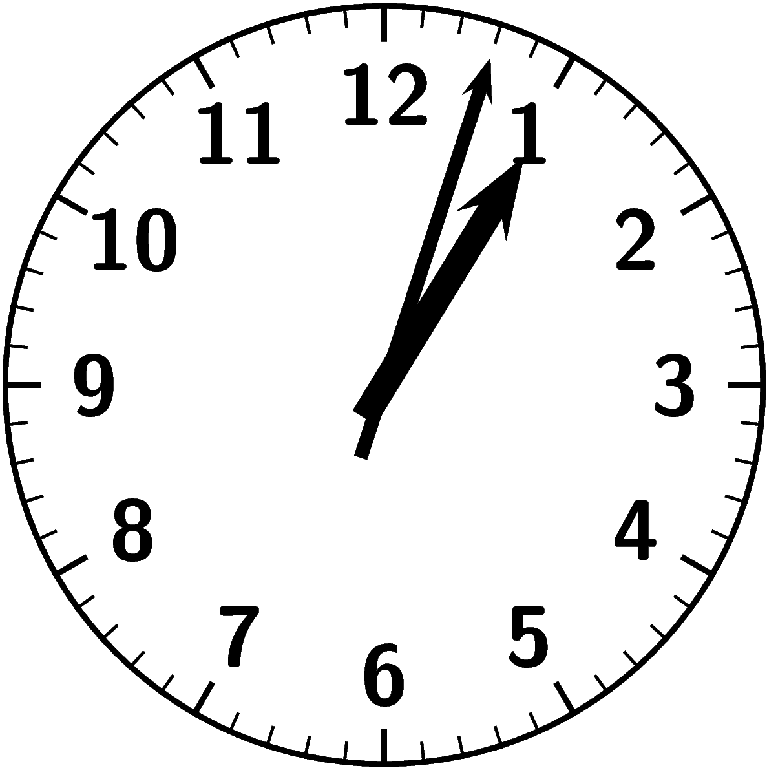

Slide 18
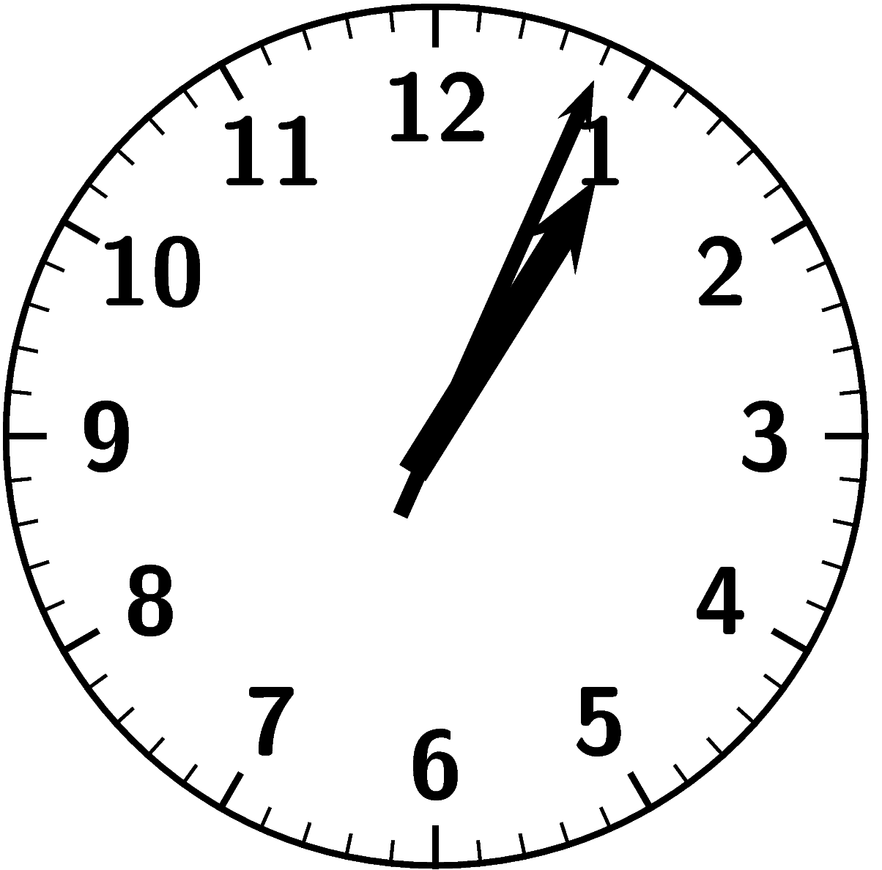

Slide 19
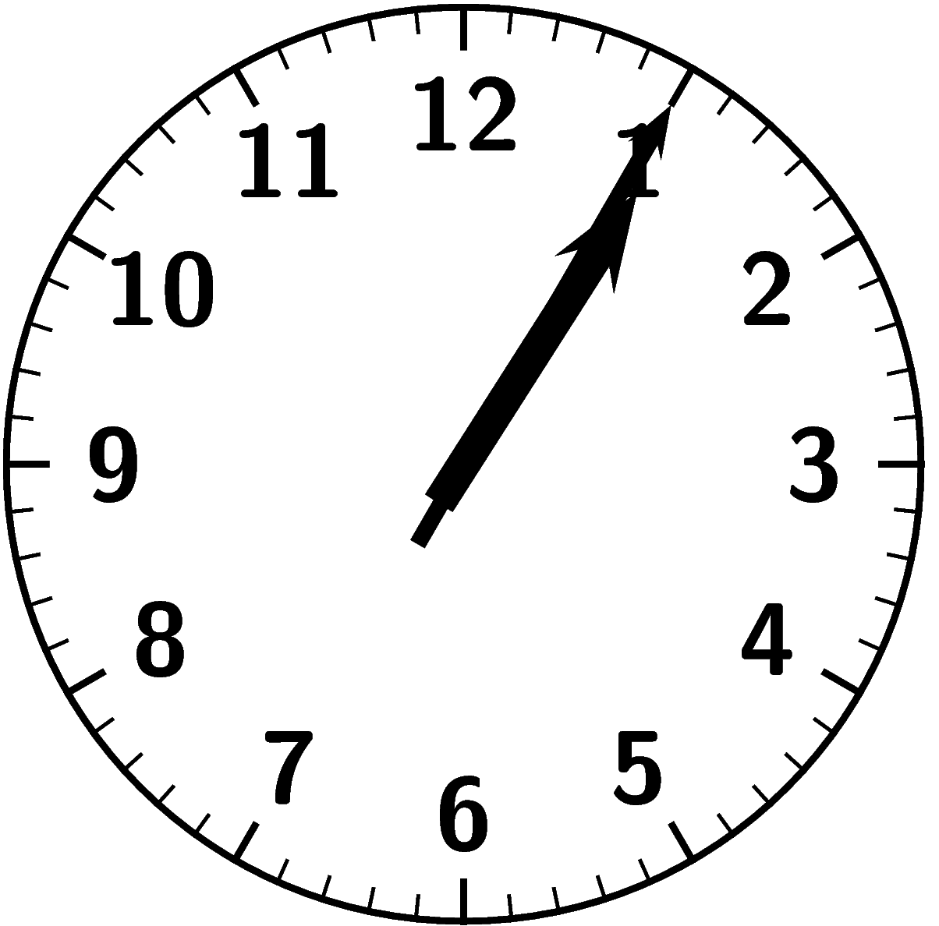

Slide 20
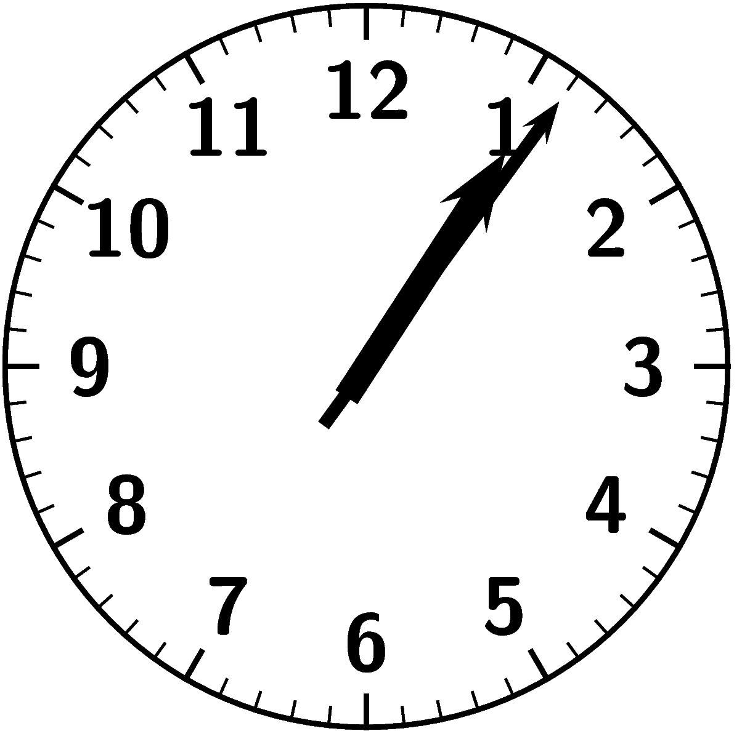

Slide 21
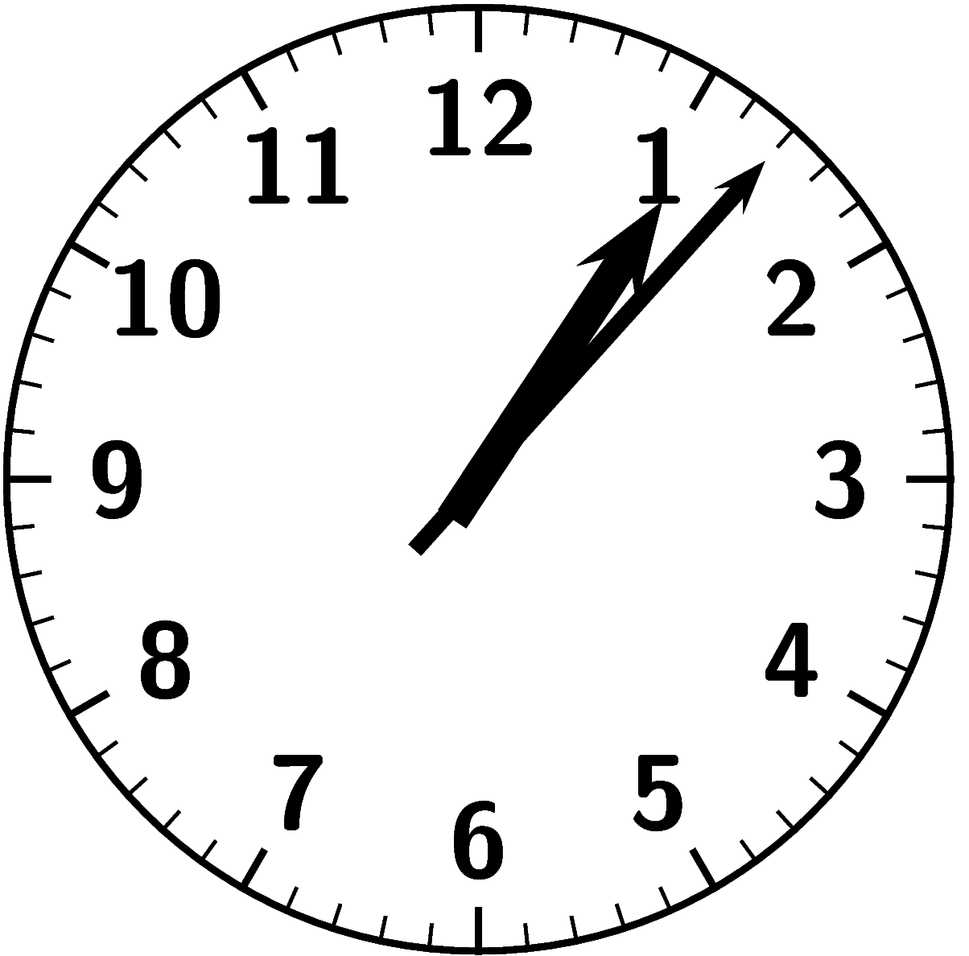

Slide 22
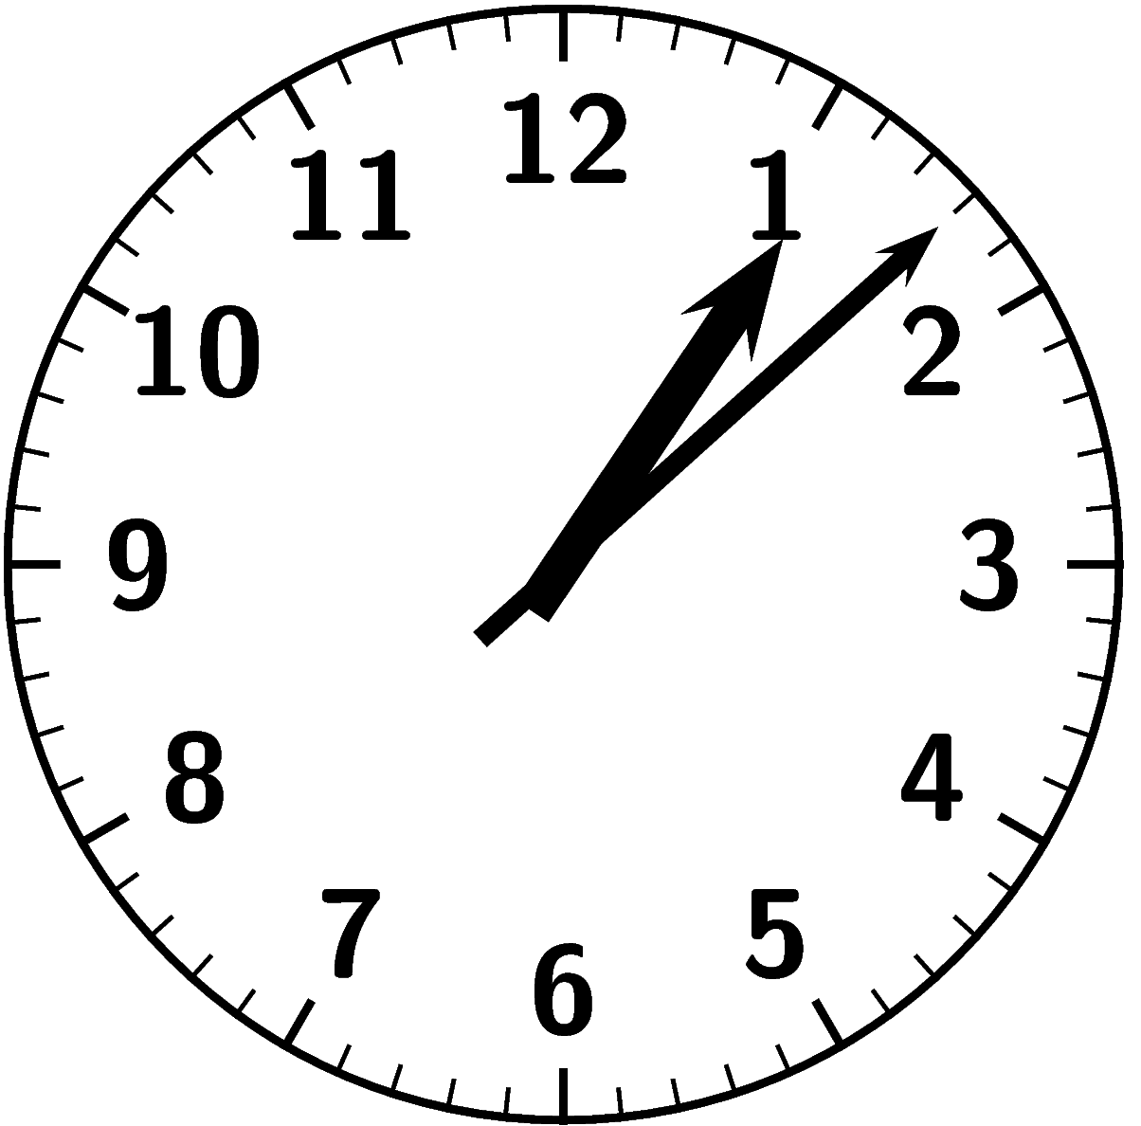

Slide 24
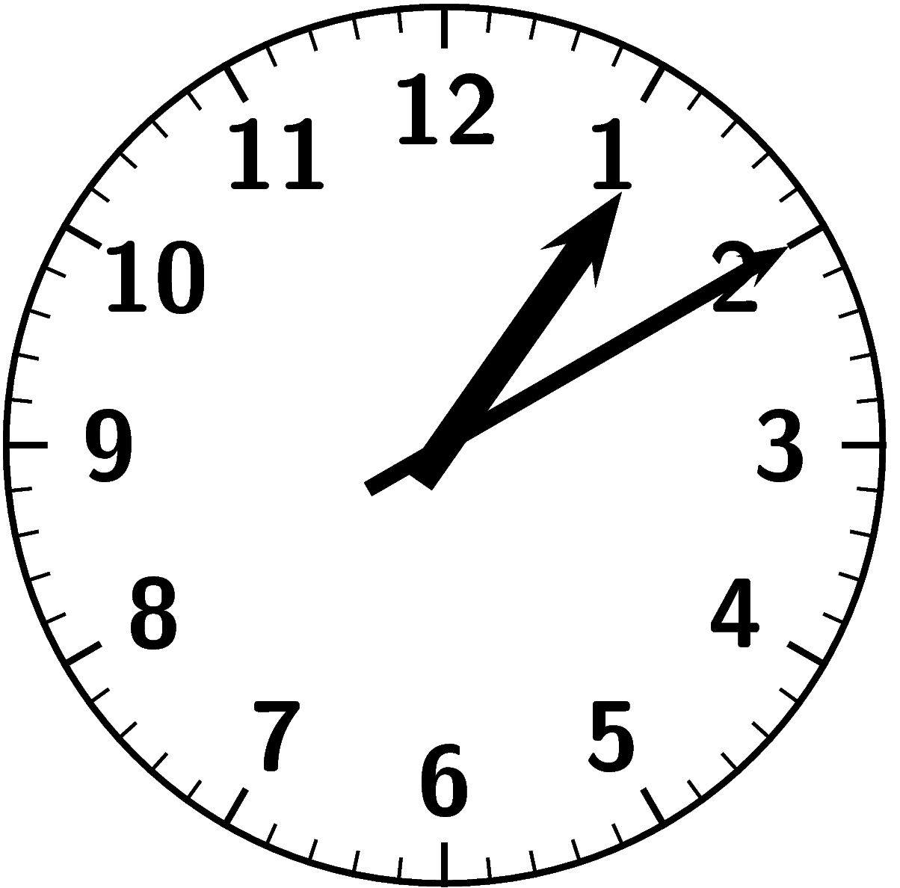

Slide 25
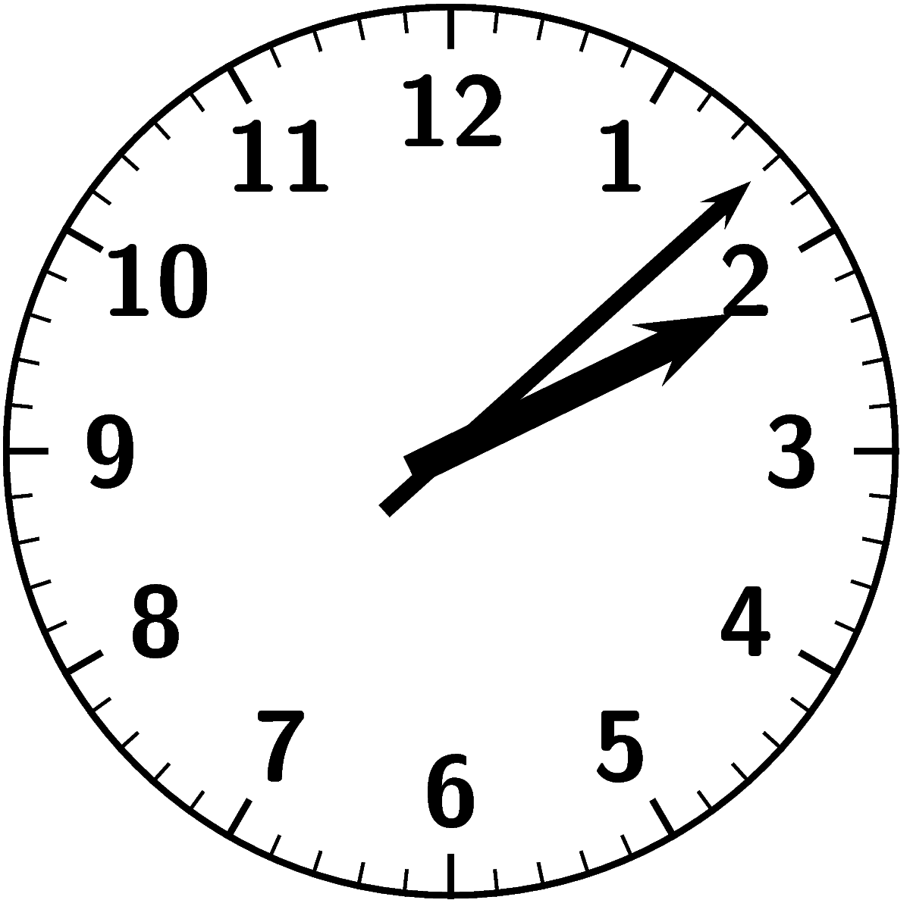

Slide 26
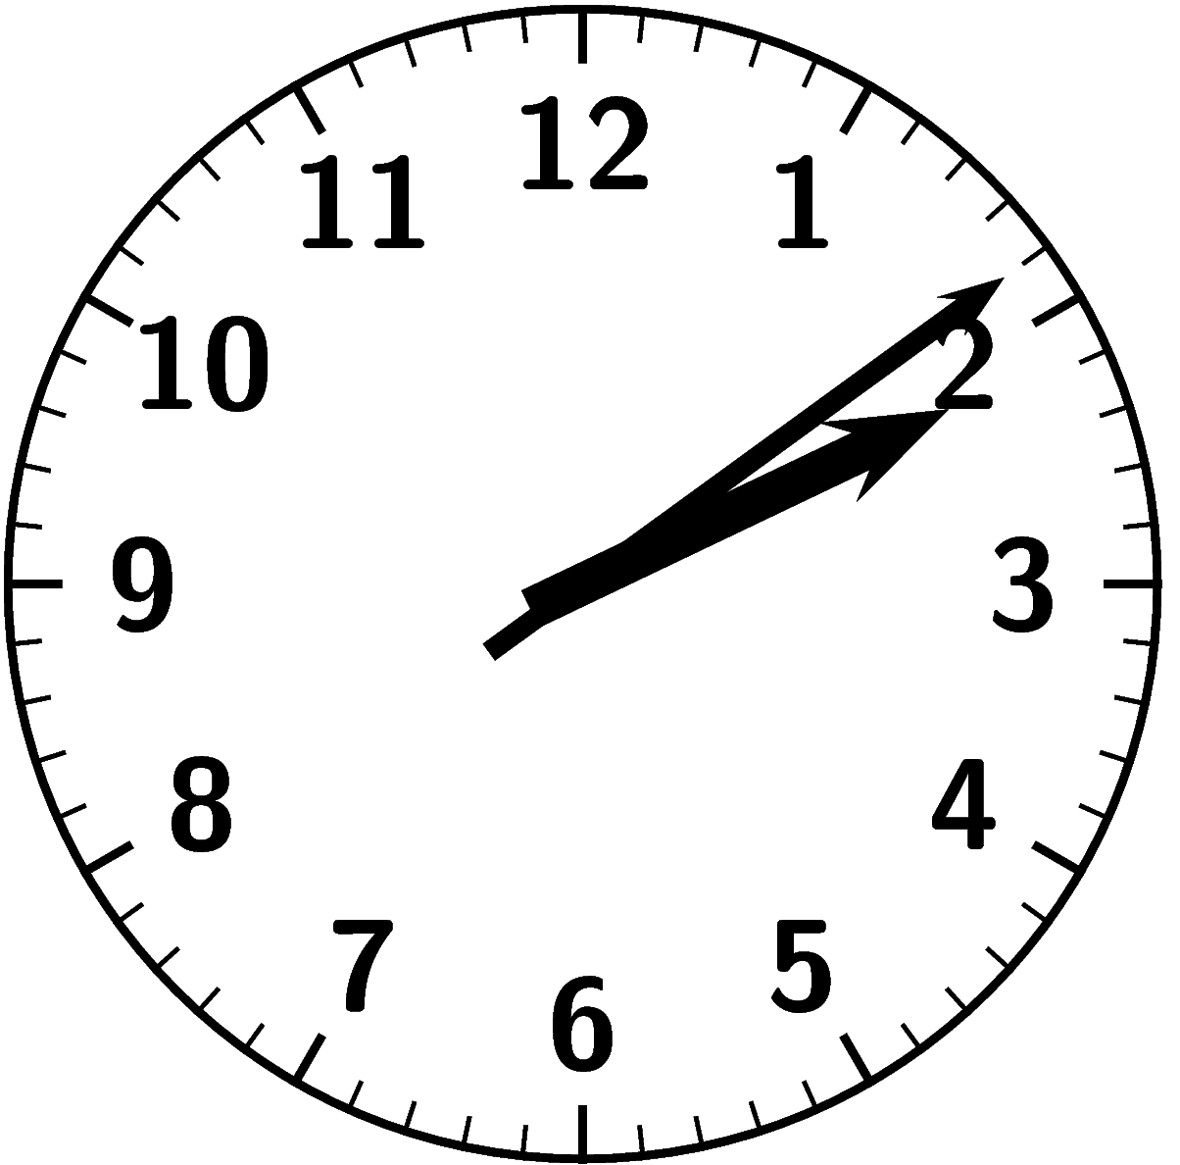

Slide 27
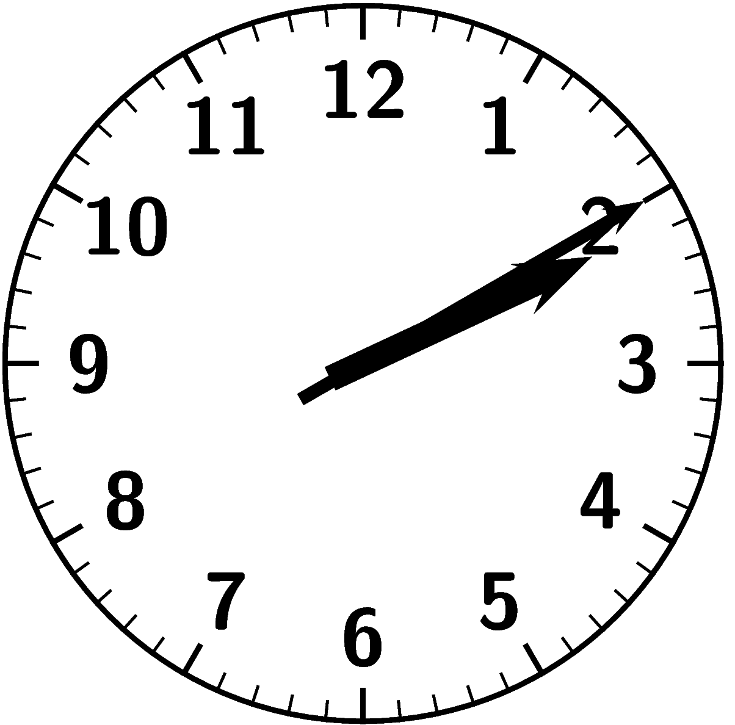

Slide 28
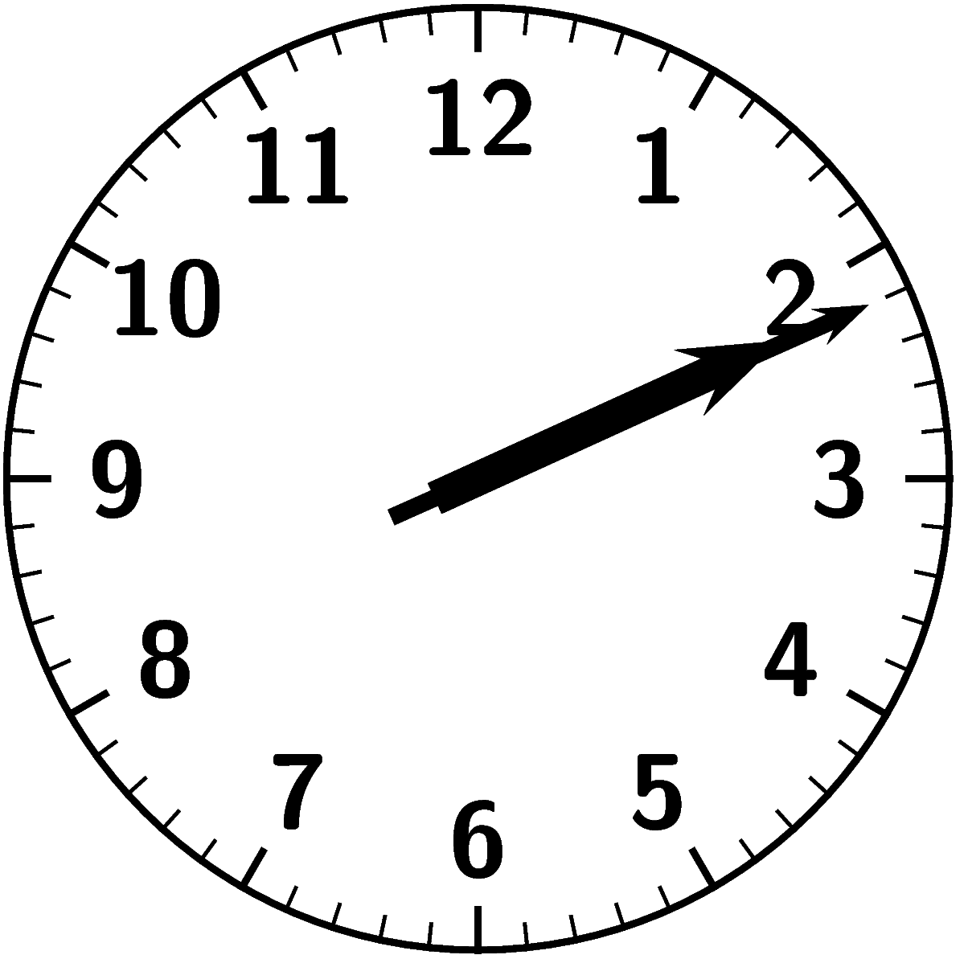

Slide 29
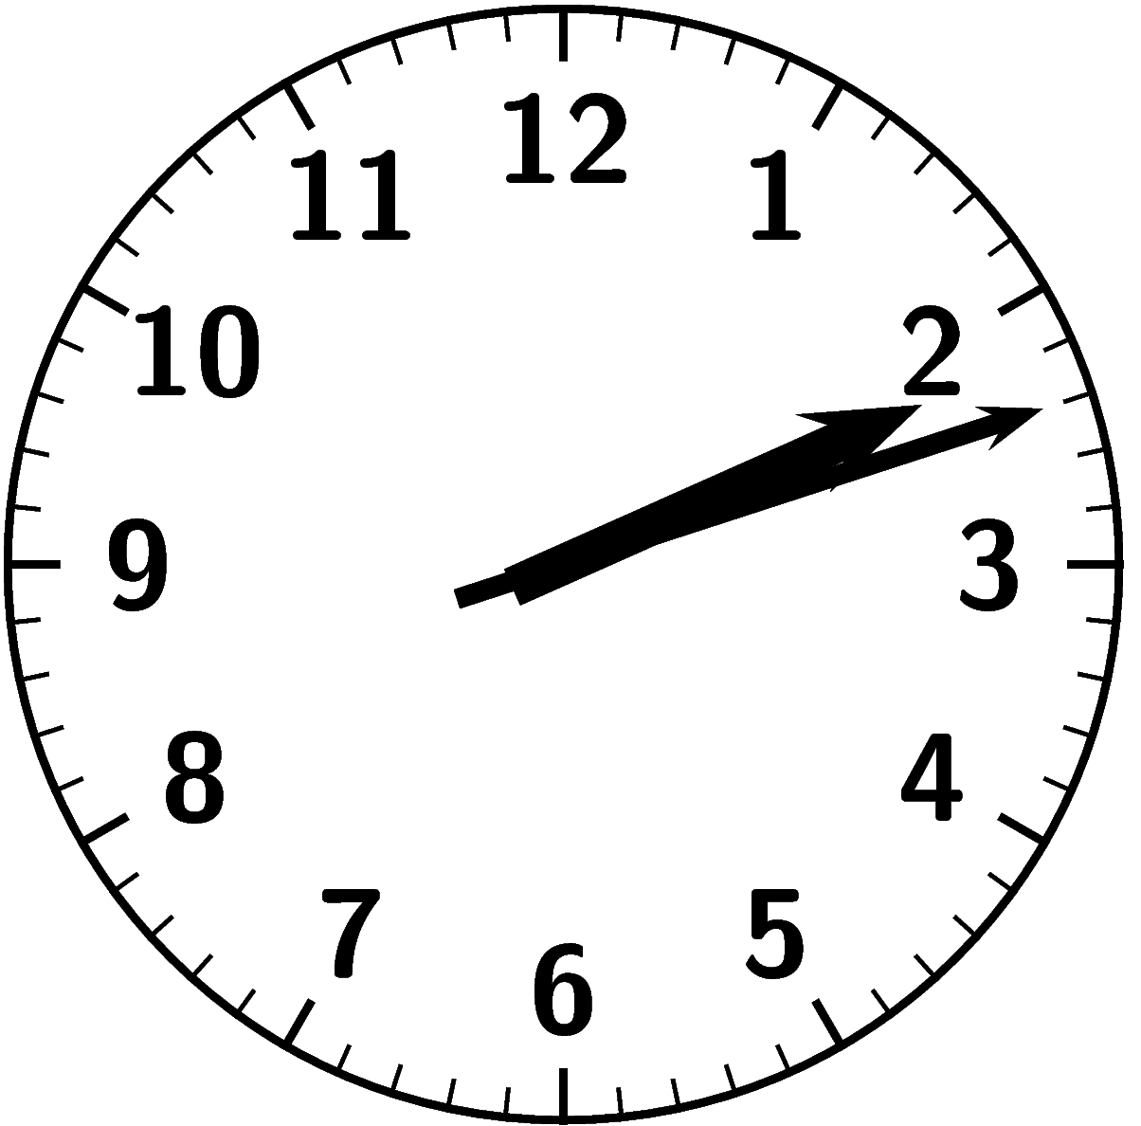

Slide 30
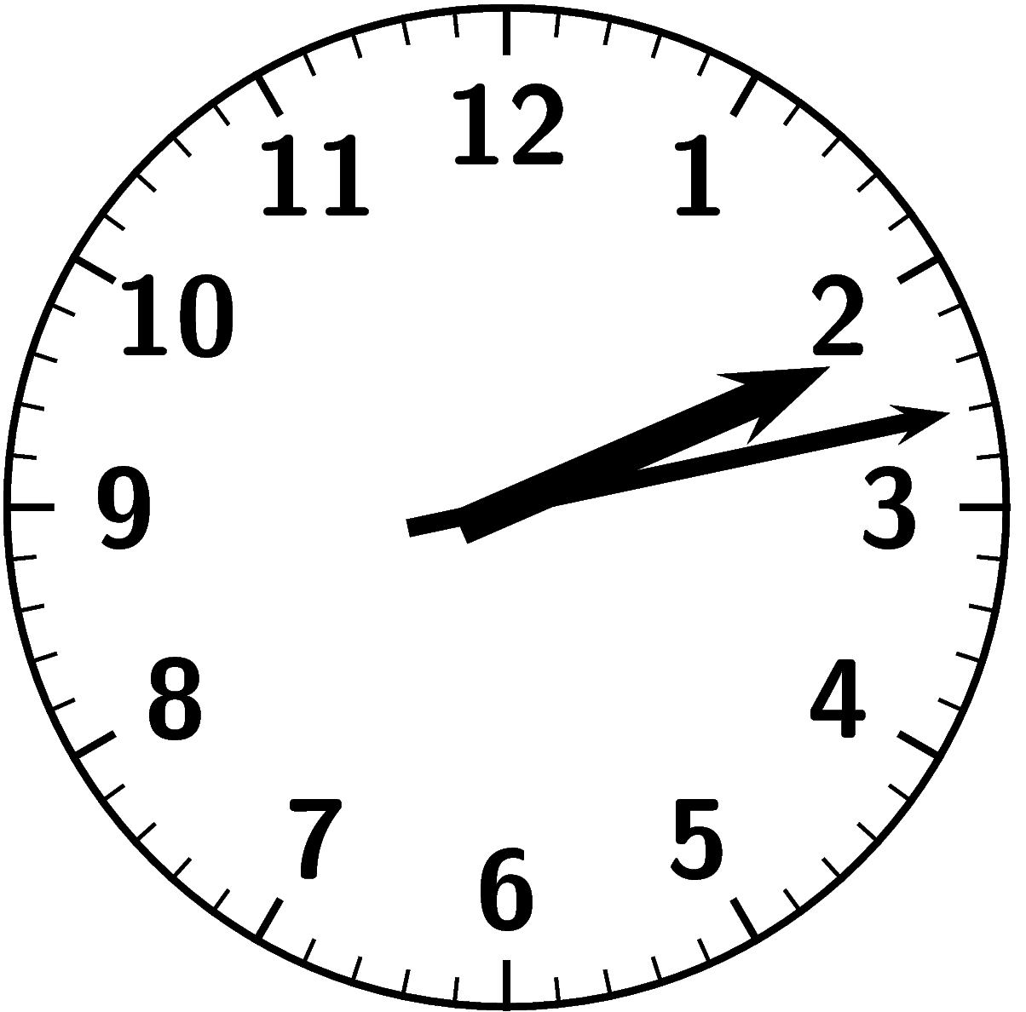

Slide 31
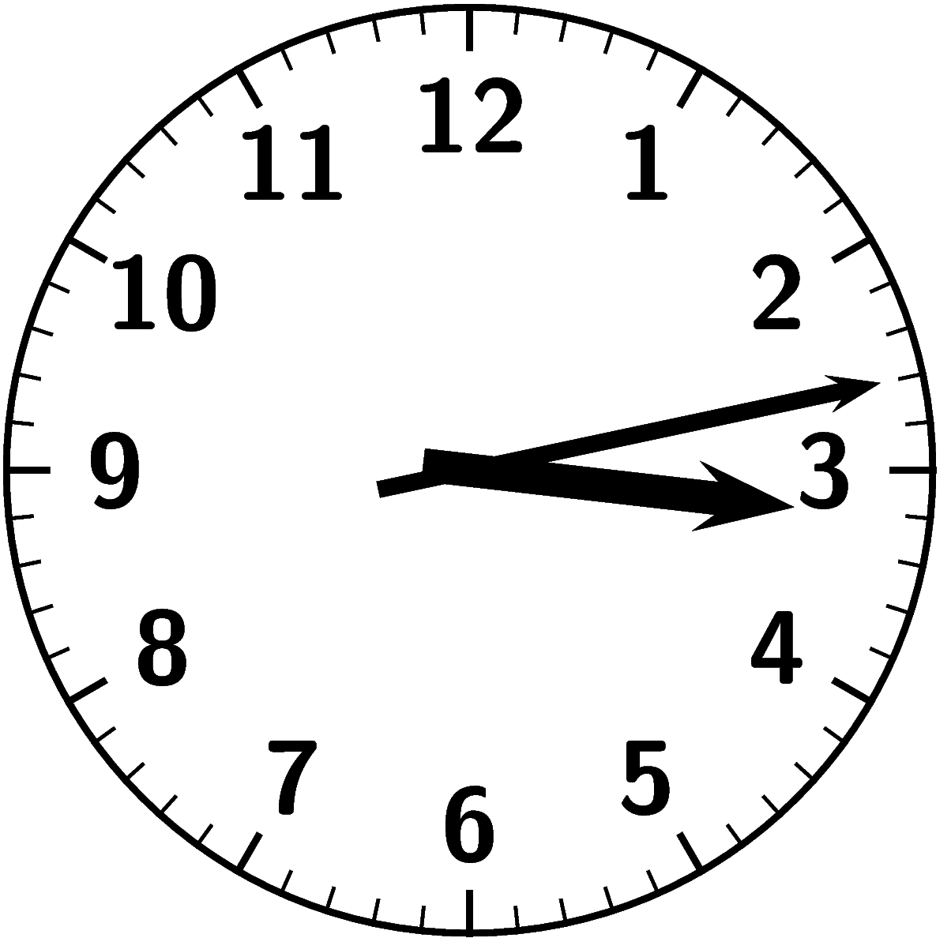

Slide 32
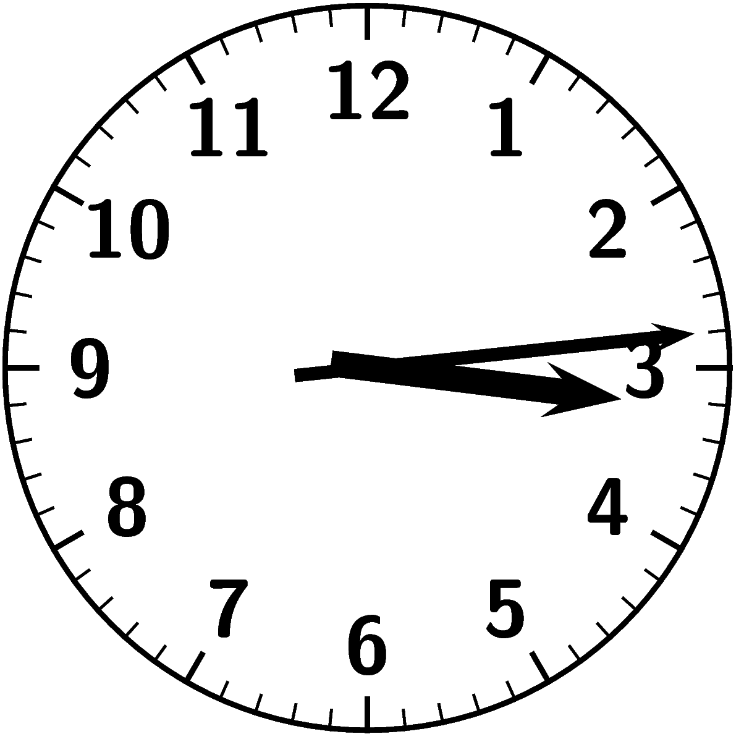

Slide 33
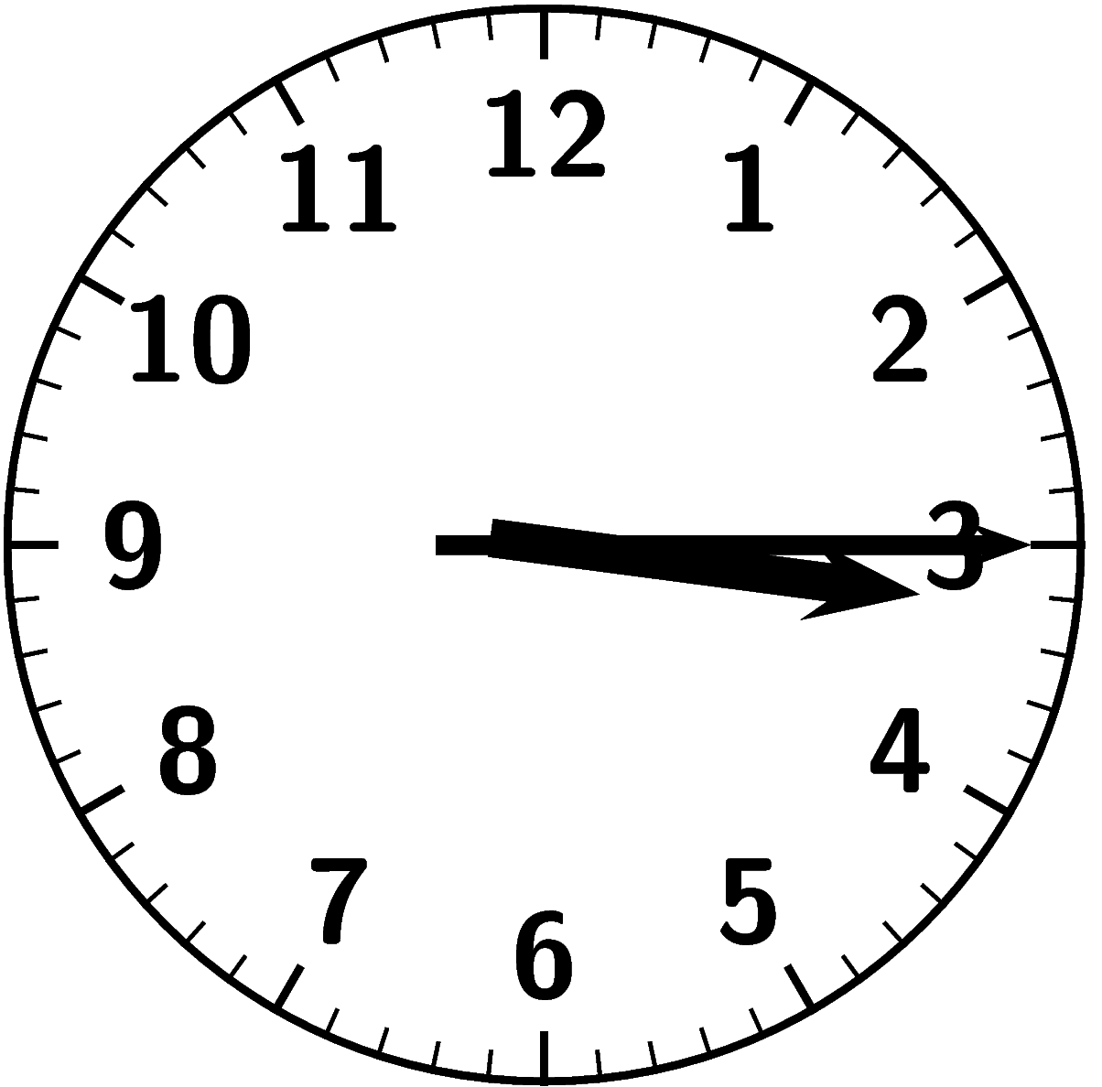

Slide 34
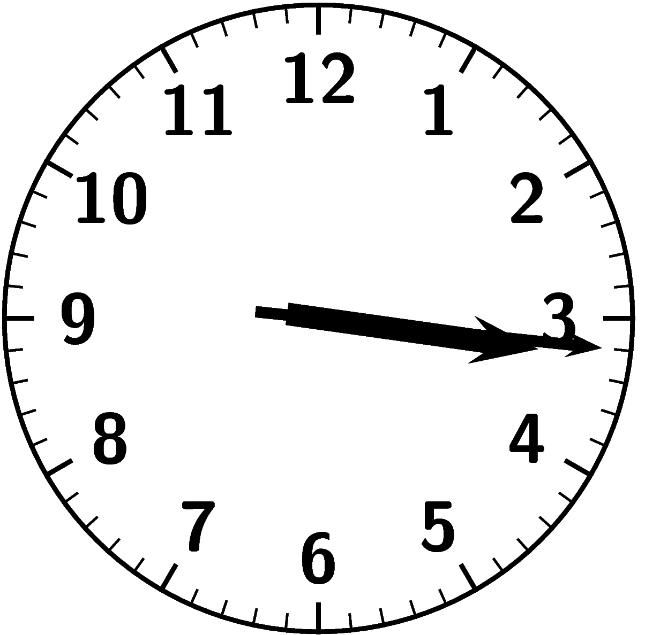

Slide 35
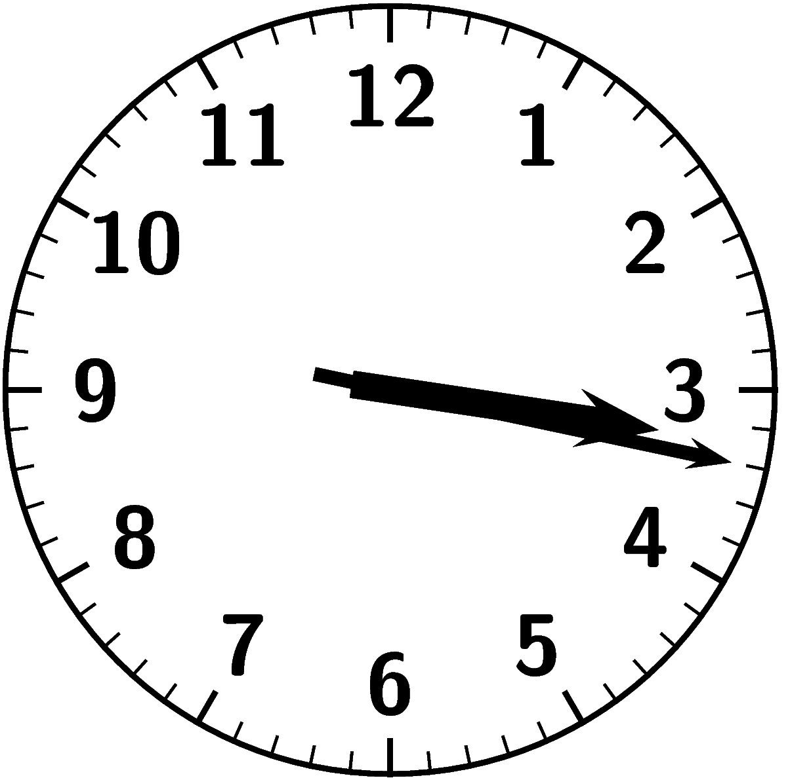

Slide 36
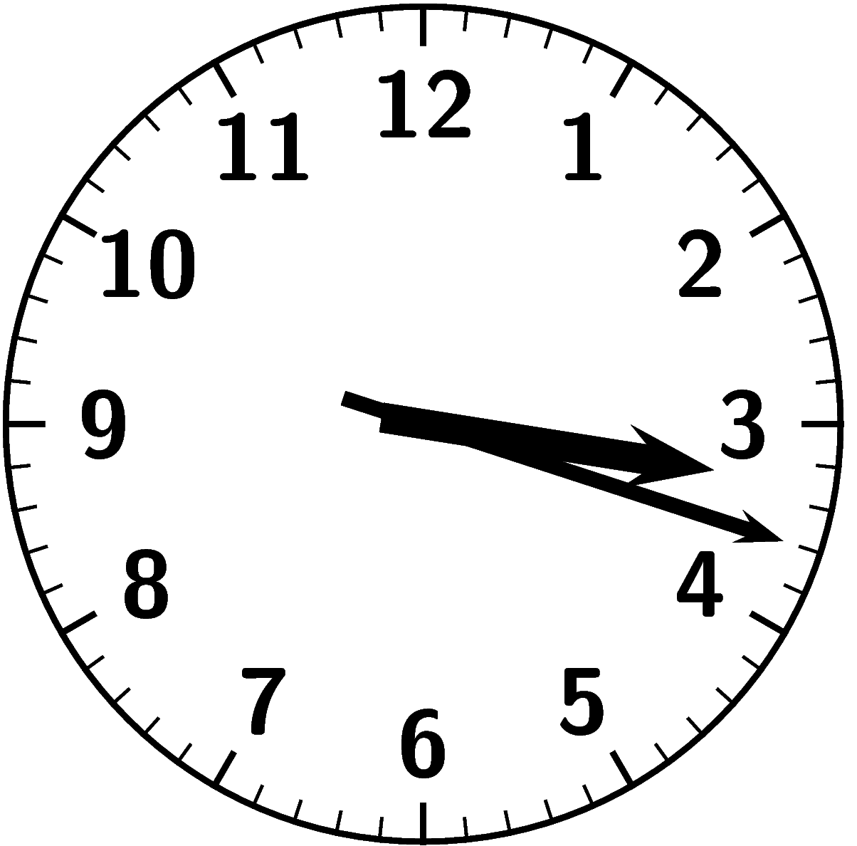

Slide 37
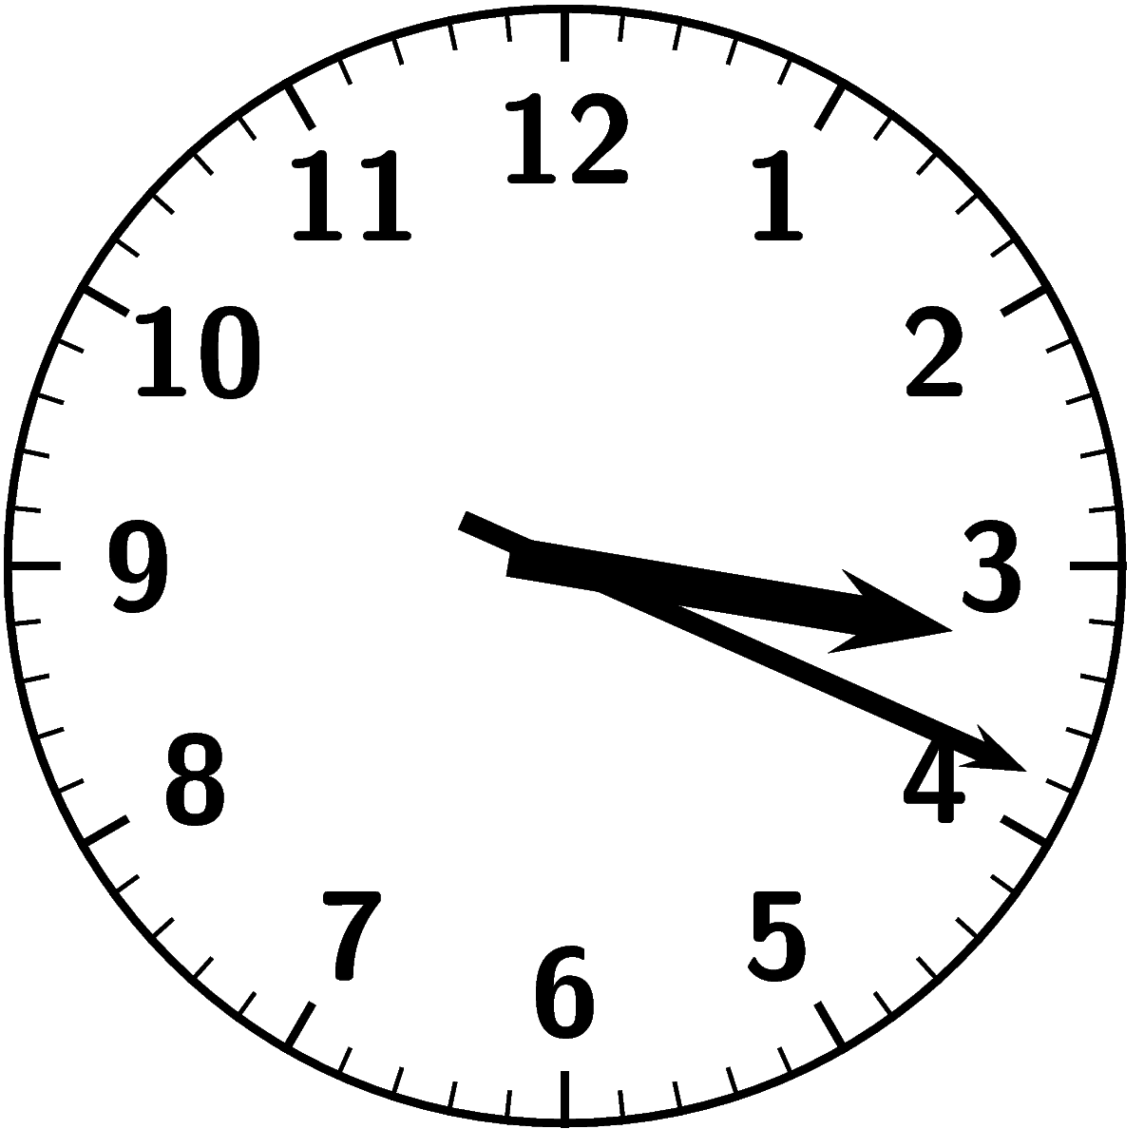

Slide 38
短針
時
０
角度
０
（度）
３６０
３００
２４０
１８０
１２０
６０
０ １ ２ ３ ４ ５ ６ ７ ８ ９ 10 11 12（時）

Slide 39
短針
時
０
１
角度
０
30
（度）
３６０
３００
２４０
１８０
１２０
６０
０ １ ２ ３ ４ ５ ６ ７ ８ ９ 10 11 12（時）

Slide 40
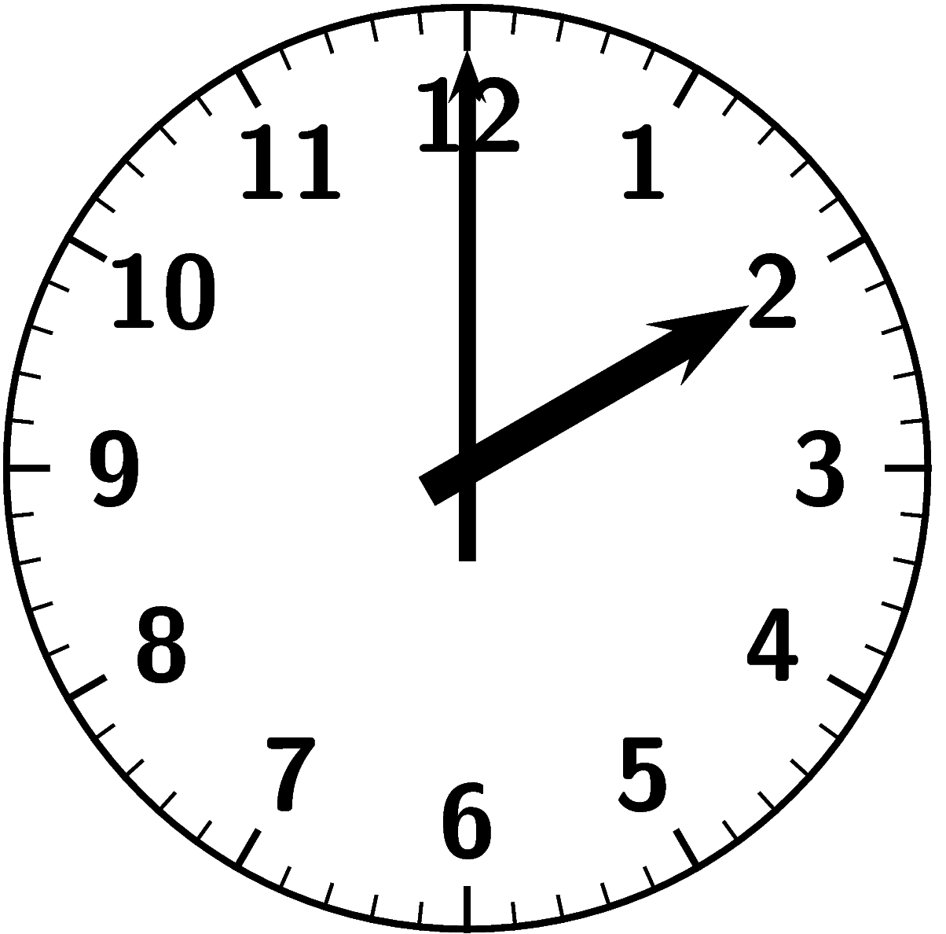
短針
時
０
１
２
角度
０
30
60
（度）
３６０
３００
２４０
１８０
１２０
６０
０ １ ２ ３ ４ ５ ６ ７ ８ ９ 10 11 12（時）

Slide 41
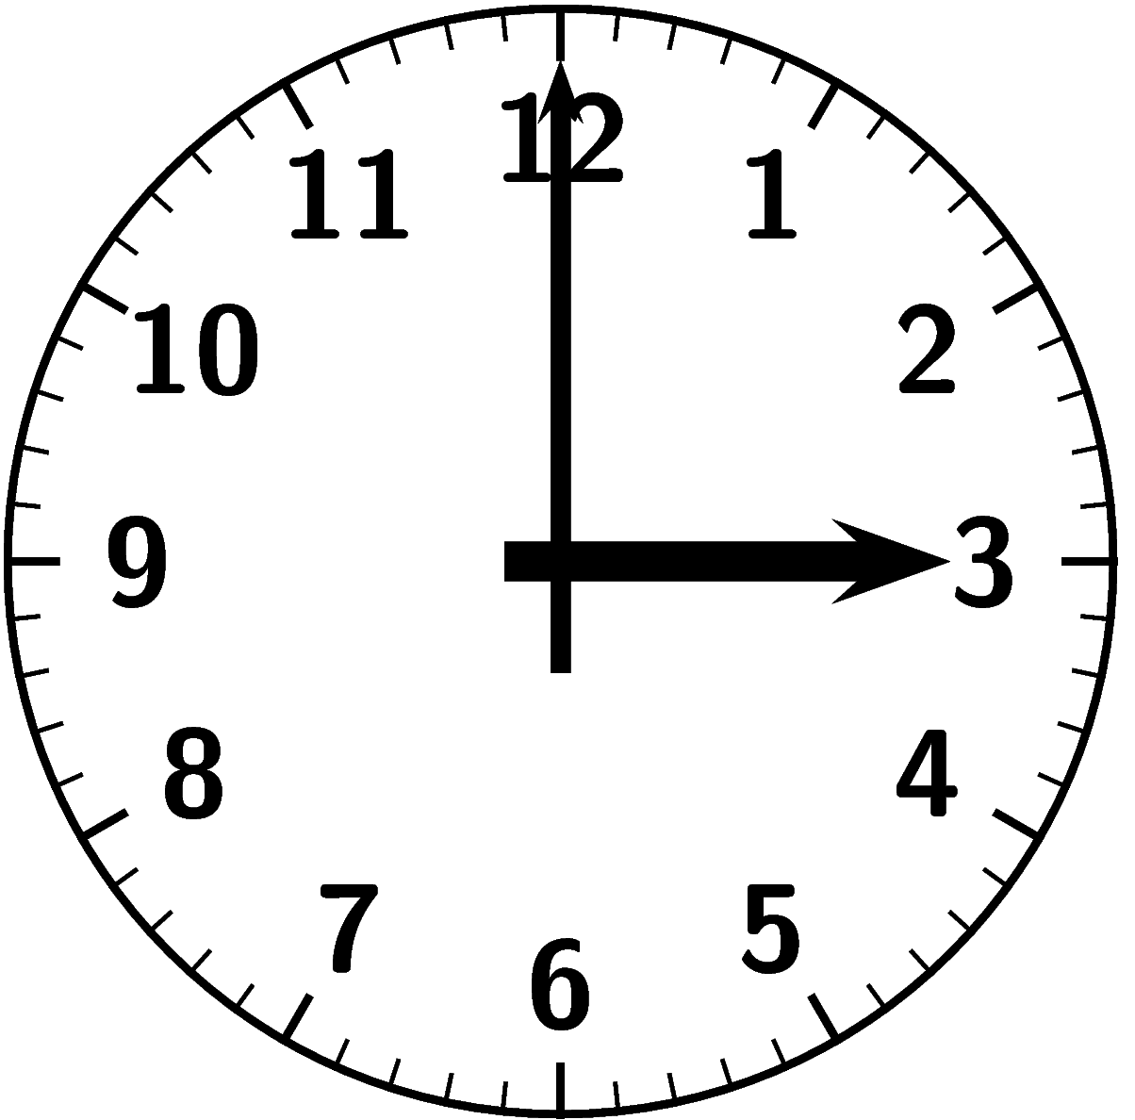
短針
時
０
１
２
３
角度
０
30
60
90
（度）
３６０
３００
２４０
１８０
１２０
６０
０ １ ２ ３ ４ ５ ６ ７ ８ ９ 10 11 12（時）

Slide 42
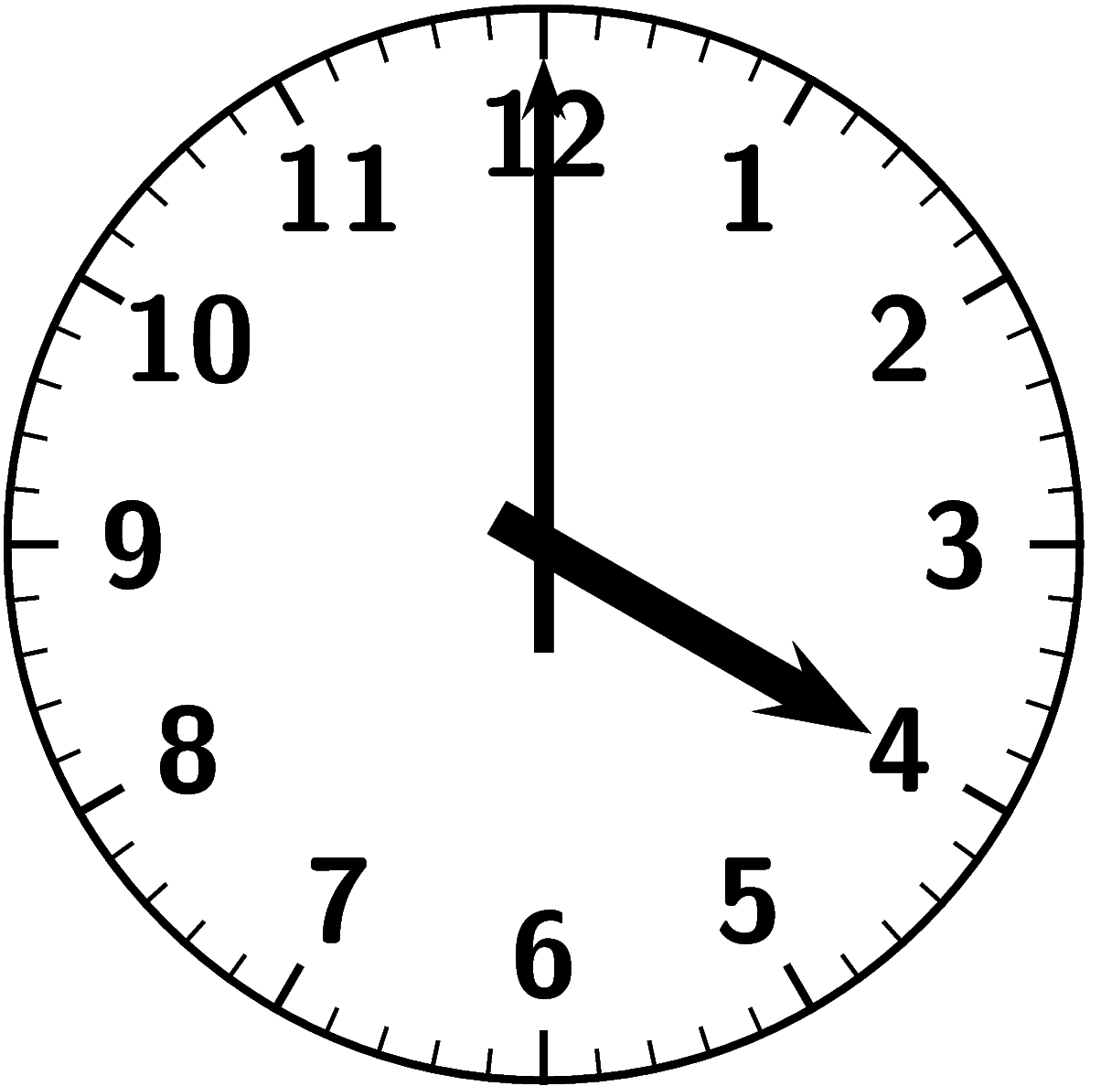
短針
時
０
１
２
３
４
角度
０
30
60
90
120
（度）
３６０
３００
２４０
１８０
１２０
６０
０ １ ２ ３ ４ ５ ６ ７ ８ ９ 10 11 12（時）

Slide 43
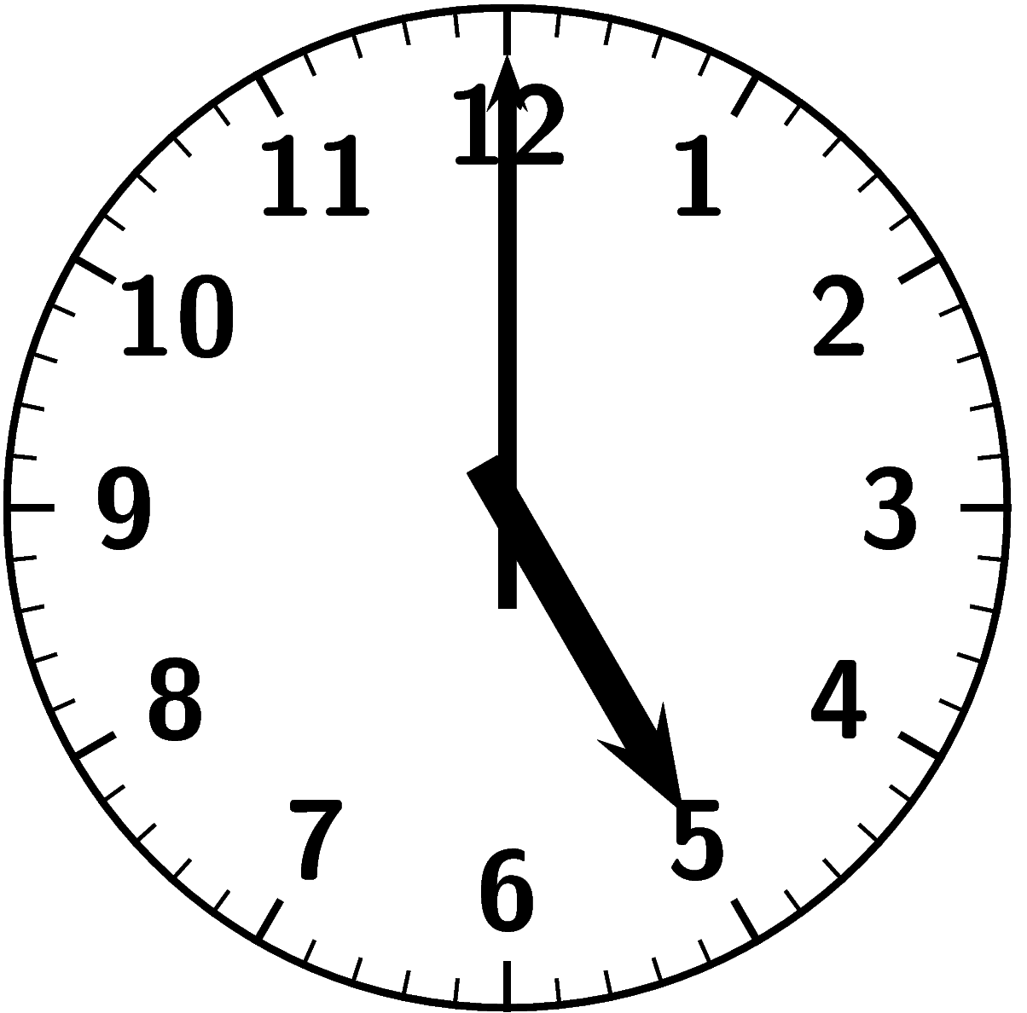
短針
時
０
１
２
３
４
５
角度
０
30
60
90
120
150
（度）
３６０
３００
２４０
１８０
１２０
６０
０ １ ２ ３ ４ ５ ６ ７ ８ ９ 10 11 12（時）

Slide 44
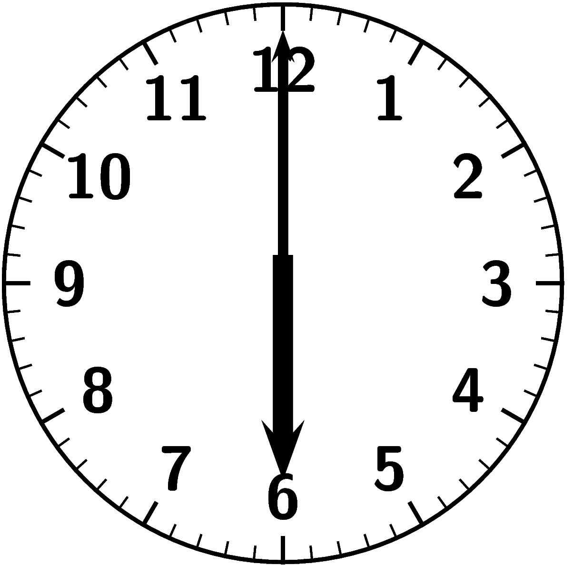
短針
時
０
１
２
３
４
５
６
角度
０
30
60
90
120
150
180
（度）
３６０
３００
２４０
１８０
１２０
６０
０ １ ２ ３ ４ ５ ６ ７ ８ ９ 10 11 12（時）

Slide 45
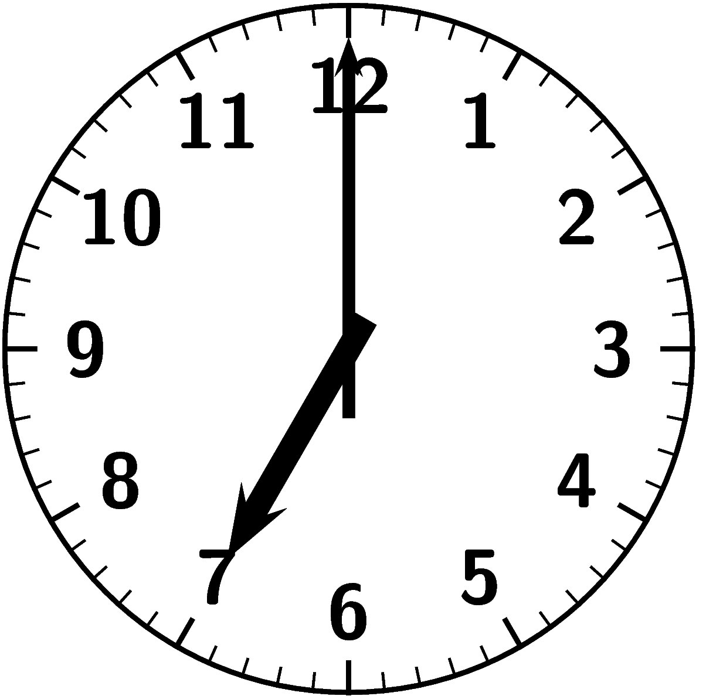
短針
時
０
１
２
３
４
５
６
７
角度
０
30
60
90
120
150
180
210
（度）
３６０
３００
２４０
１８０
１２０
６０
０ １ ２ ３ ４ ５ ６ ７ ８ ９ 10 11 12（時）

Slide 46
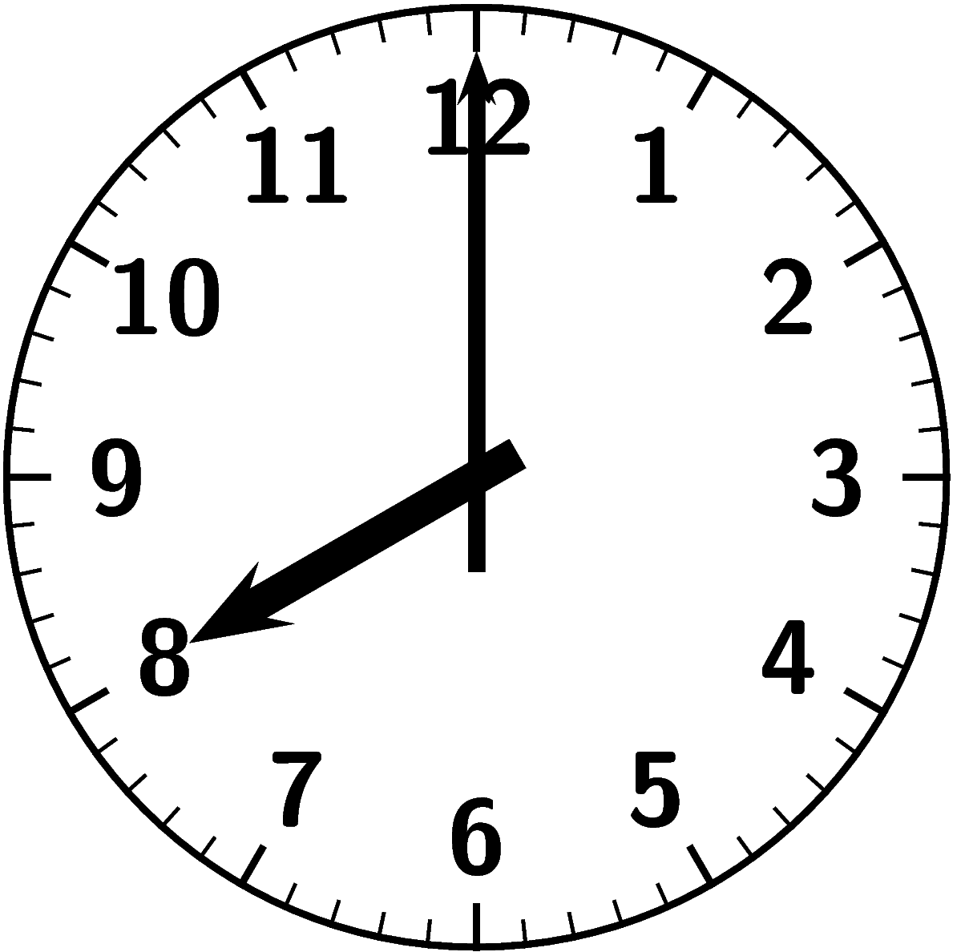
短針
時
０
１
２
３
４
５
６
７
８
角度
０
30
60
90
120
150
180
210
240
（度）
３６０
３００
２４０
１８０
１２０
６０
０ １ ２ ３ ４ ５ ６ ７ ８ ９ 10 11 12（時）

Slide 47
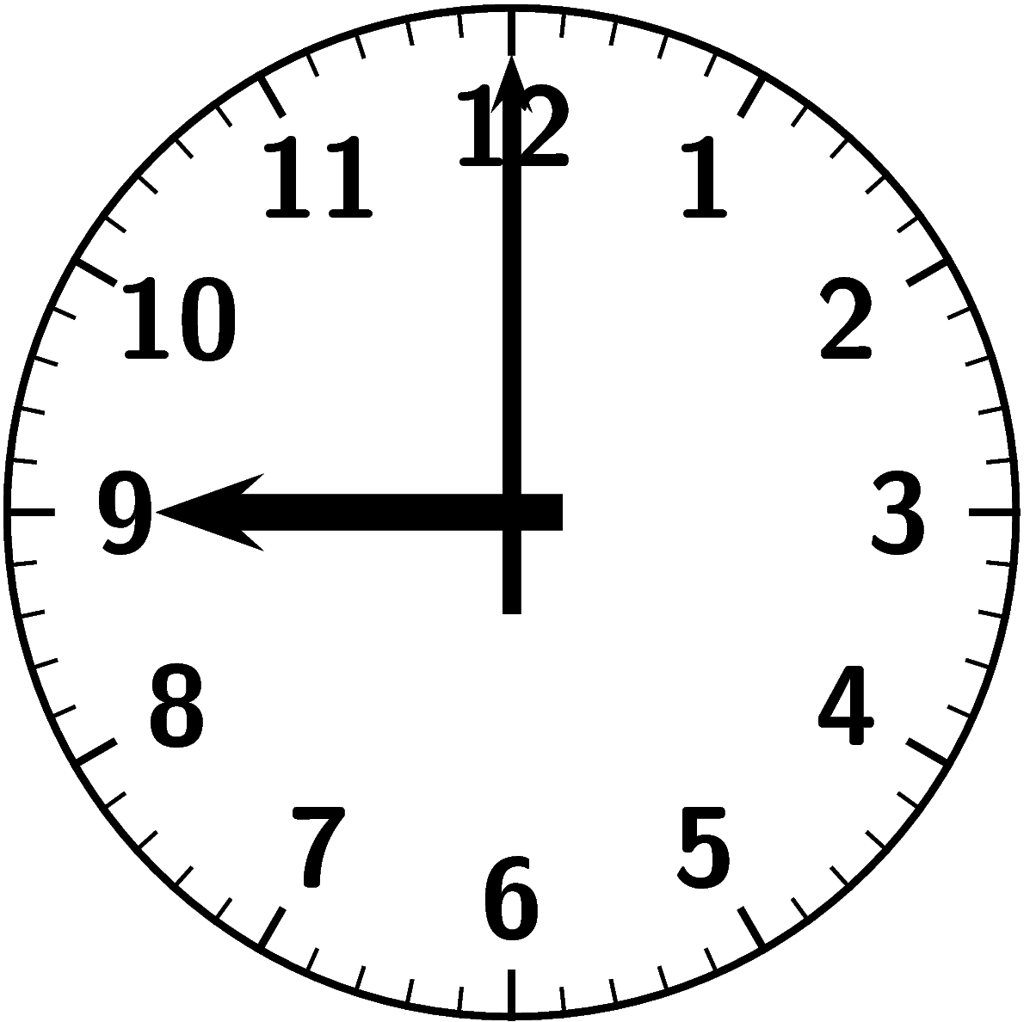
短針
時
０
１
２
３
４
５
６
７
８
９
角度
０
30
60
90
120
150
180
210
240
270
（度）
３６０
３００
２４０
１８０
１２０
６０
０ １ ２ ３ ４ ５ ６ ７ ８ ９ 10 11 12（時）

Slide 48
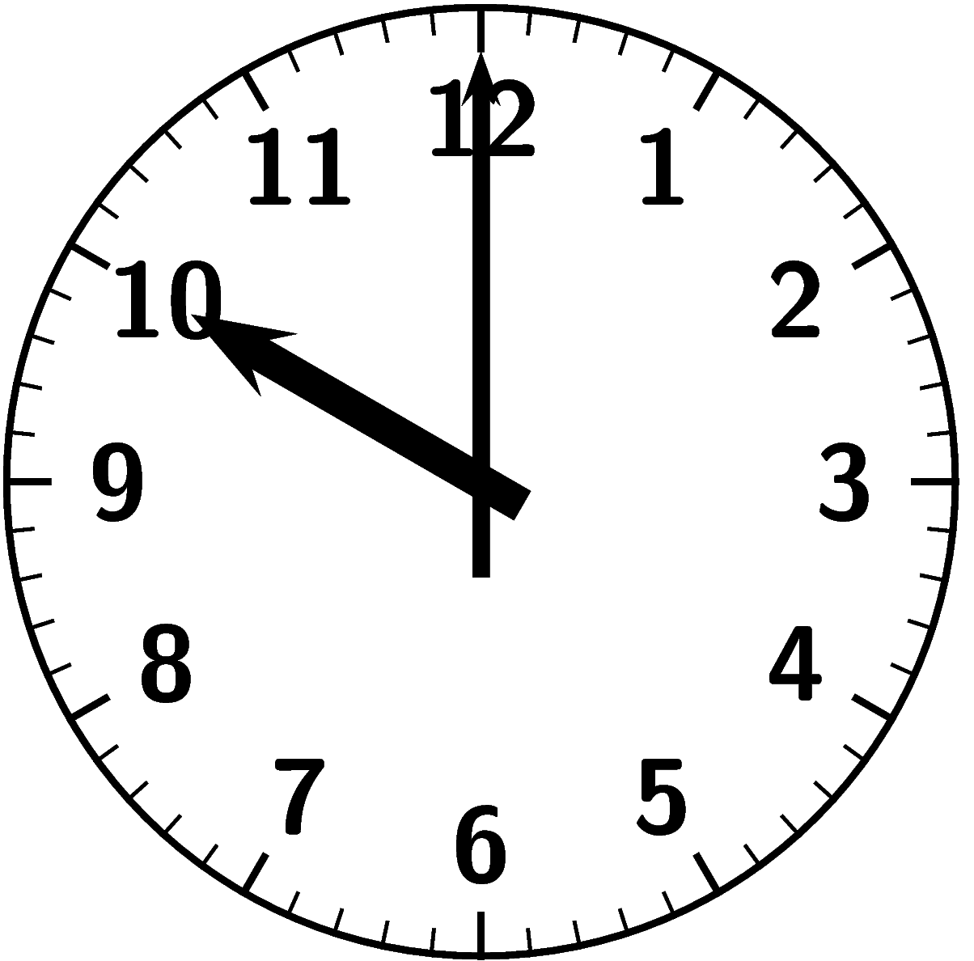
短針
時
０
１
２
３
４
５
６
７
８
９
10
角度
０
30
60
90
120
150
180
210
240
270
300
（度）
３６０
３００
２４０
１８０
１２０
６０
０ １ ２ ３ ４ ５ ６ ７ ８ ９ 10 11 12（時）

Slide 49
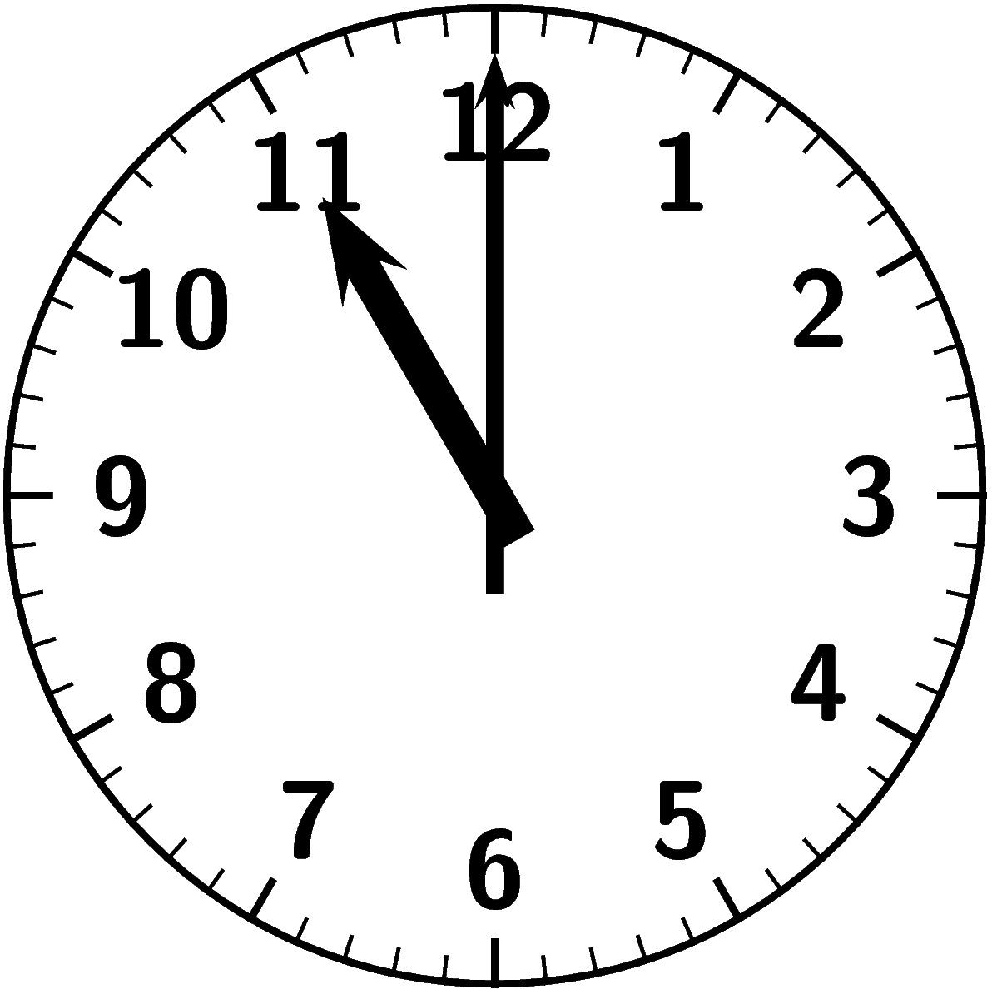
短針
時
０
１
２
３
４
５
６
７
８
９
10
11
角度
０
30
60
90
120
150
180
210
240
270
300
330
（度）
３６０
３００
２４０
１８０
１２０
６０
０ １ ２ ３ ４ ５ ６ ７ ８ ９ 10 11 12（時）

Slide 50
短針
時
０
１
２
３
４
５
６
７
８
９
10
11
12
角度
０
30
60
90
120
150
180
210
240
270
300
330
360
（度）
３６０
３００
２４０
１８０
１２０
６０
０ １ ２ ３ ４ ５ ６ ７ ８ ９ 10 11 12（時）

Slide 51
短針
時
０
１
２
３
４
５
６
７
８
９
10
11
12
角度
０
30
60
90
120
150
180
210
240
270
300
330
360
（度）
３６０
３００
２４０
１８０
１２０
６０
０ １ ２ ３ ４ ５ ６ ７ ８ ９ 10 11 12（時）

Slide 52
長針
時
１
角度
０
（度）
３６０
３００
２４０
１８０
１２０
６０
０ １ ２ ３ ４ ５ ６ ７ ８ ９ 10 11 12（時）

Slide 53
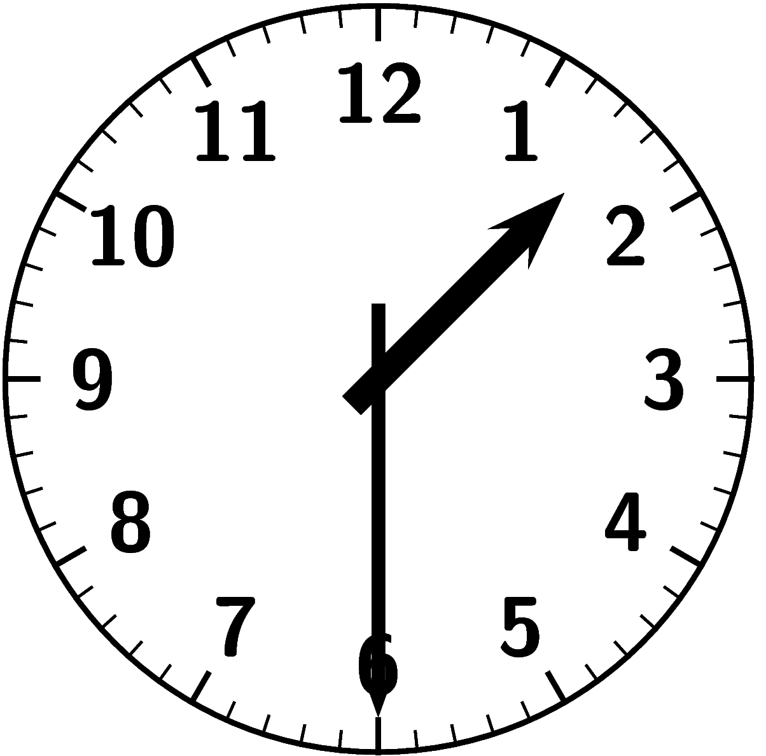
長針
時
１
1:30
角度
０
180
（度）
３６０
３００
２４０
１８０
１２０
６０
０ １ ２ ３ ４ ５ ６ ７ ８ ９ 10 11 12（時）

Slide 54
長針
時
１
1:30
２
角度
０
180
360
（度）
３６０
３００
２４０
１８０
１２０
６０
０ １ ２ ３ ４ ５ ６ ７ ８ ９ 10 11 12（時）

Slide 55
時
角度
（度）
３６０
３００
２４０
１８０
１２０
６０
０ １ ２ ３ ４ ５ ６ ７ ８ ９ 10 11 12（時）

Slide 56
（度）
３６０
３００
２４０
１８０
１２０
６０
長針
短針
０ １ ２ ３ ４ ５ ６ ７ ８ ９ 10 11 12（時）

Slide 57
１２０
６０
長針
短針
０ １ ２ ３ ４（時）

